Slide 1
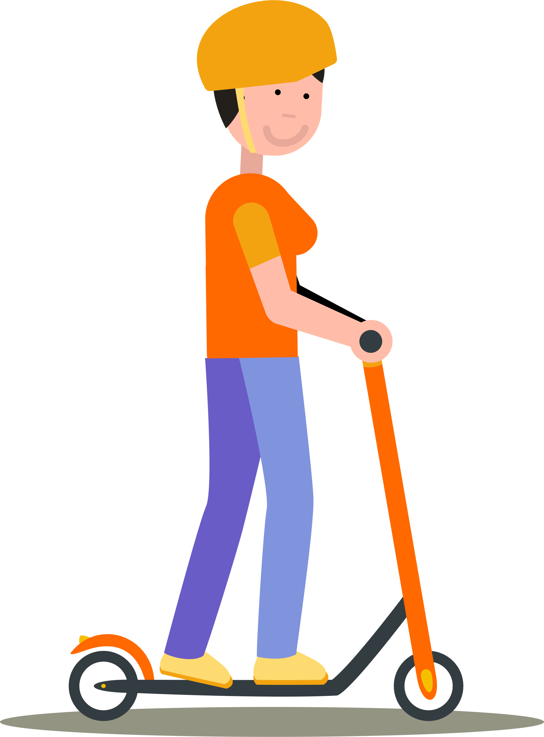




Preparados, listos… ¡Safe&Go!
Un nuevo seguro para una nueva movilidad
#VivazSafeGo
13 de septiembre de 2021

Slide 2
#VivazSafeGo
Índice
1. Contexto
2. Preparados, listos… ¡Safe&Go!
3. ¡Vamos a probarlo!

Slide 3
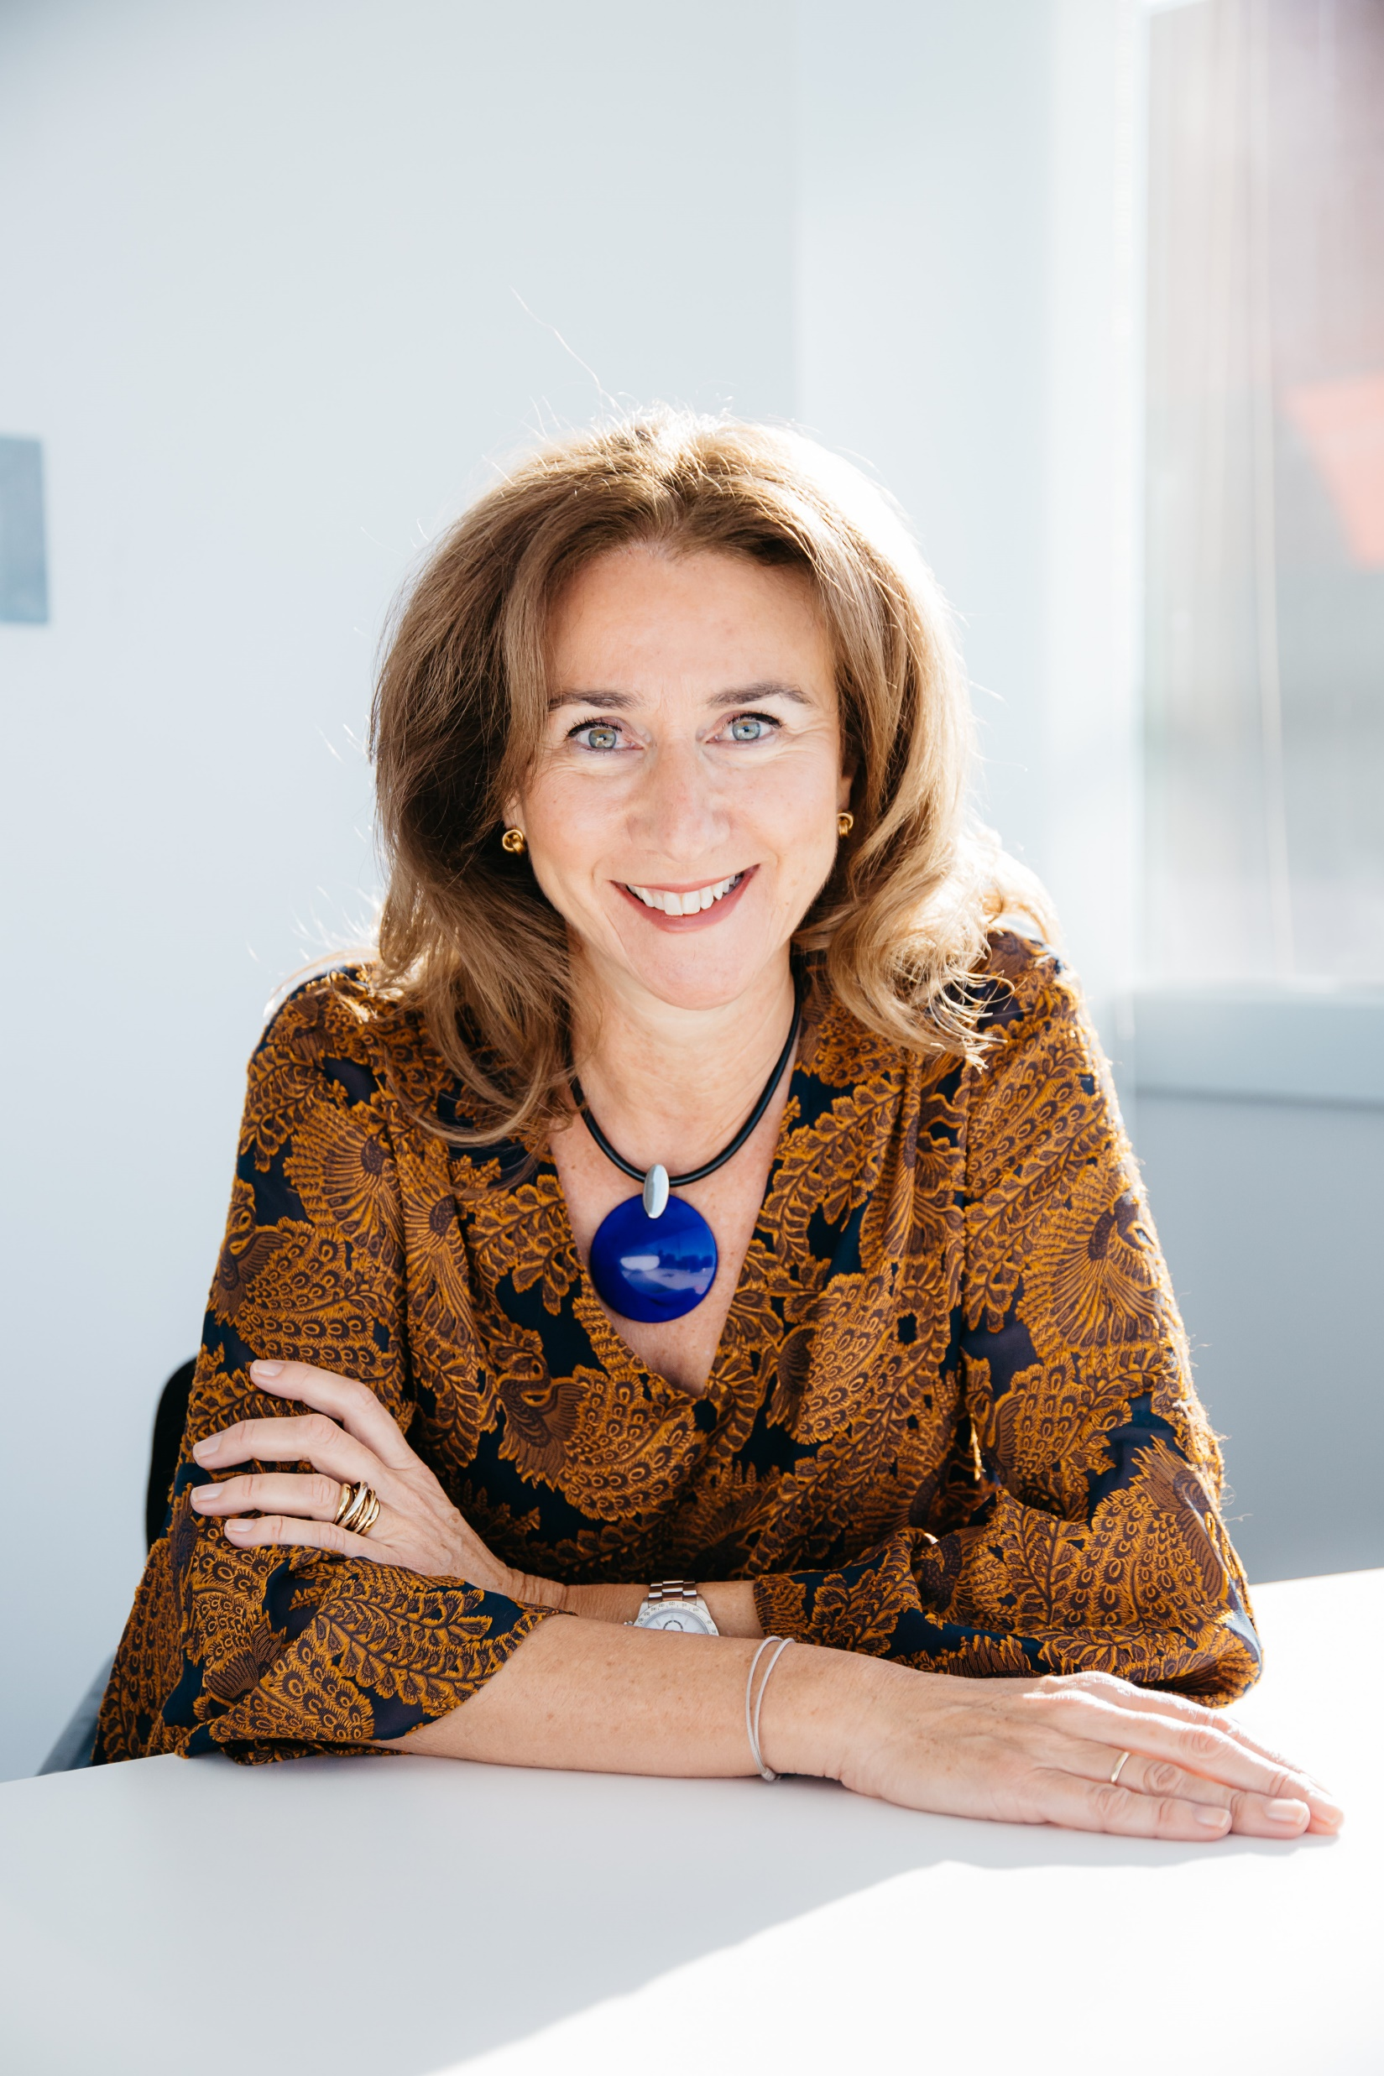
#VivazSafeGo
Mar Garre
Directora de Personas, Comunicación y Sostenibilidad de Línea Directa Aseguradora.

Slide 4

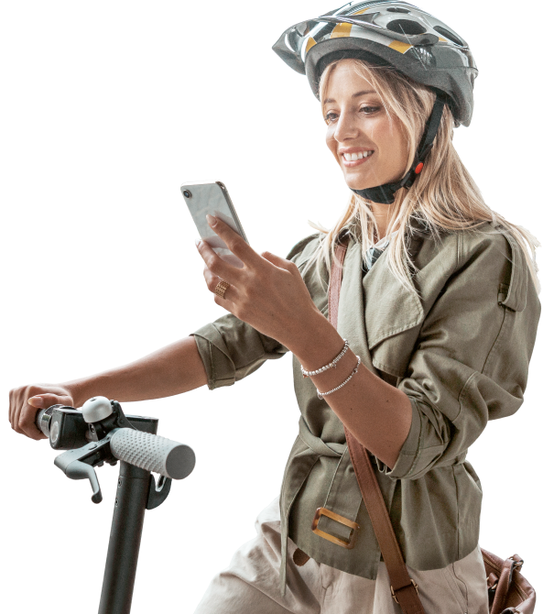
#VivazSafeGo
La revolución del siglo XXI…
Nuevos retos para las
ciudades del s. XXI
Sostenibilidad
La movilidad está cambiando a un ritmo acelerado en las ciudades de hoy, y ello conlleva nuevos retos para las Administraciones, los ciudadanos y las empresas: restricciones en los centros, nuevas formas de movilidad compartida, intermodalidad, etc.
Entrada en vigor de la Ley contra el Cambio climático, que afecta a 140 ciudades en España con población de más de 50.000 habitantes. El 72% de las emisiones de CO2 las causa el transporte terrestre por carretera.
Cambios sociales
Digitalización
Hay un gran cambio de hábitos, sobre todo entre los más jóvenes, ya que el coche ya no es un elemento aspiracional para muchos de ellos. La pandemia sanitaria también está afectando a estos cambios, haciendo que en momentos puntuales se utilice menos el transporte público y más los VMP.
Se aprecia un gran cambio de mentalidad en el ciudadano en materia de conectividad, digitalización y nuevas formas de relacionarse. Las Apps ya son un elemento esencial en nuestras vidas.
Fuente: Fundación Línea Directa. Agencia Europea de Medio Ambiente
Notes:
https://movilidadelectrica.com/bicicletas-patinetes-vehiculos-demandados-pandemia/

Slide 5



#VivazSafeGo
Está transformando la movilidad y propicia un gran auge de los Vehículos de Movilidad Personal (VMP)...

Slide 6
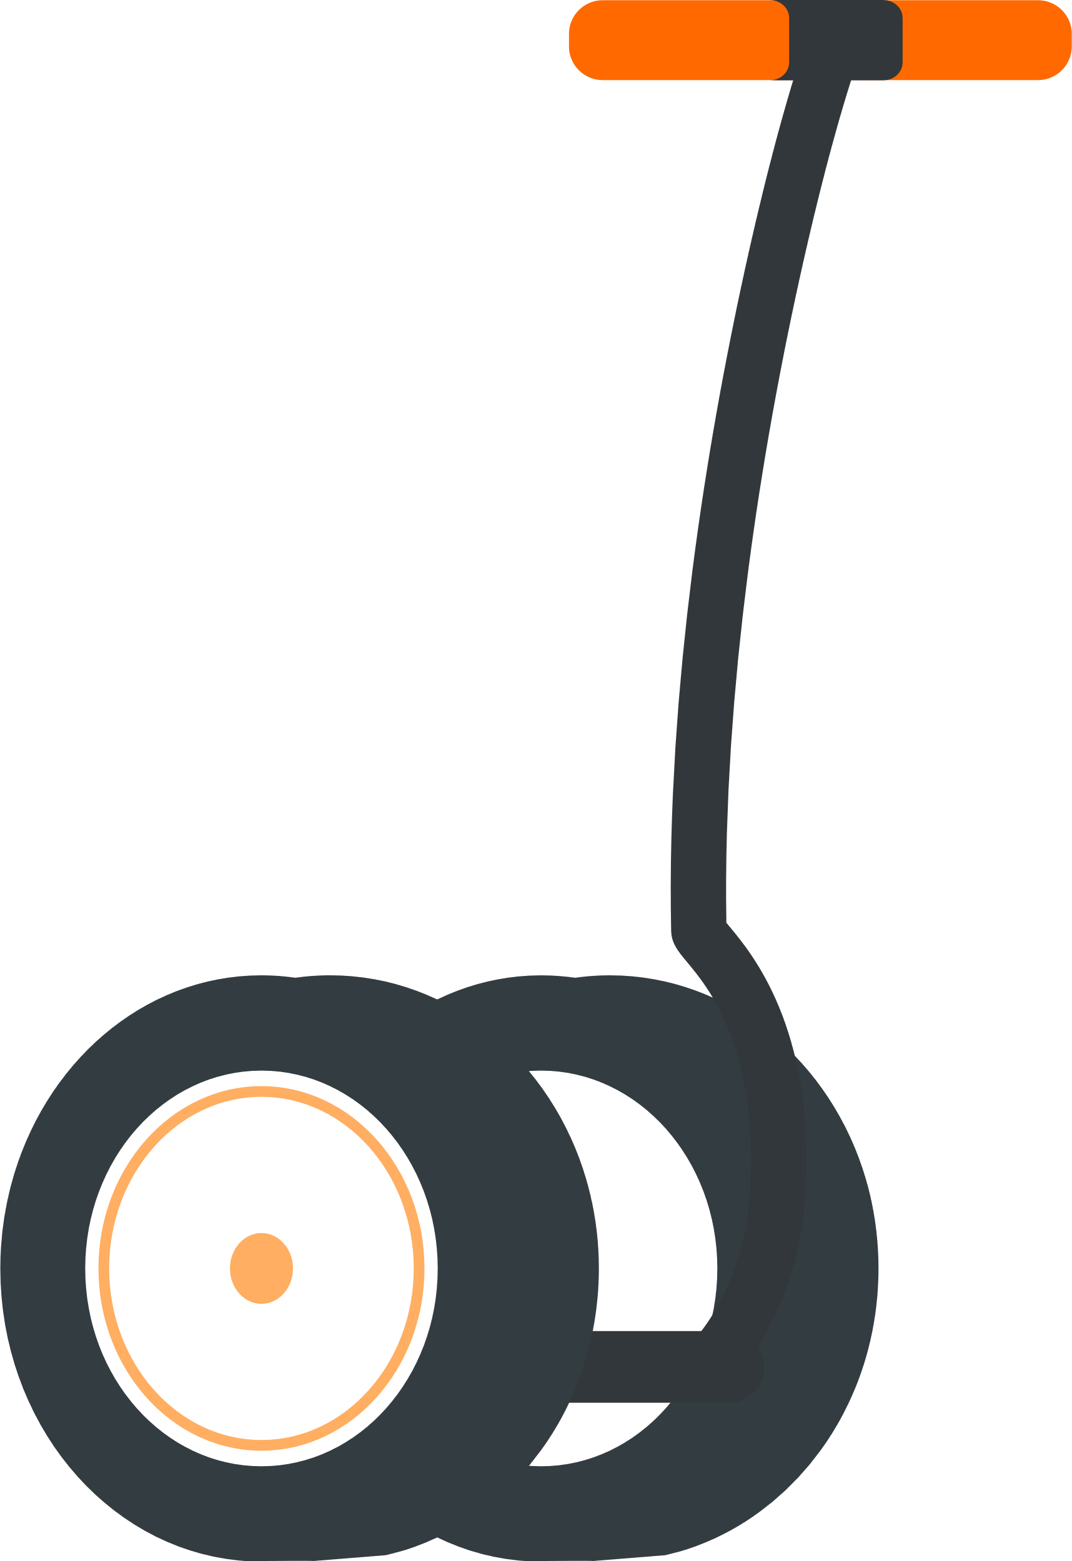
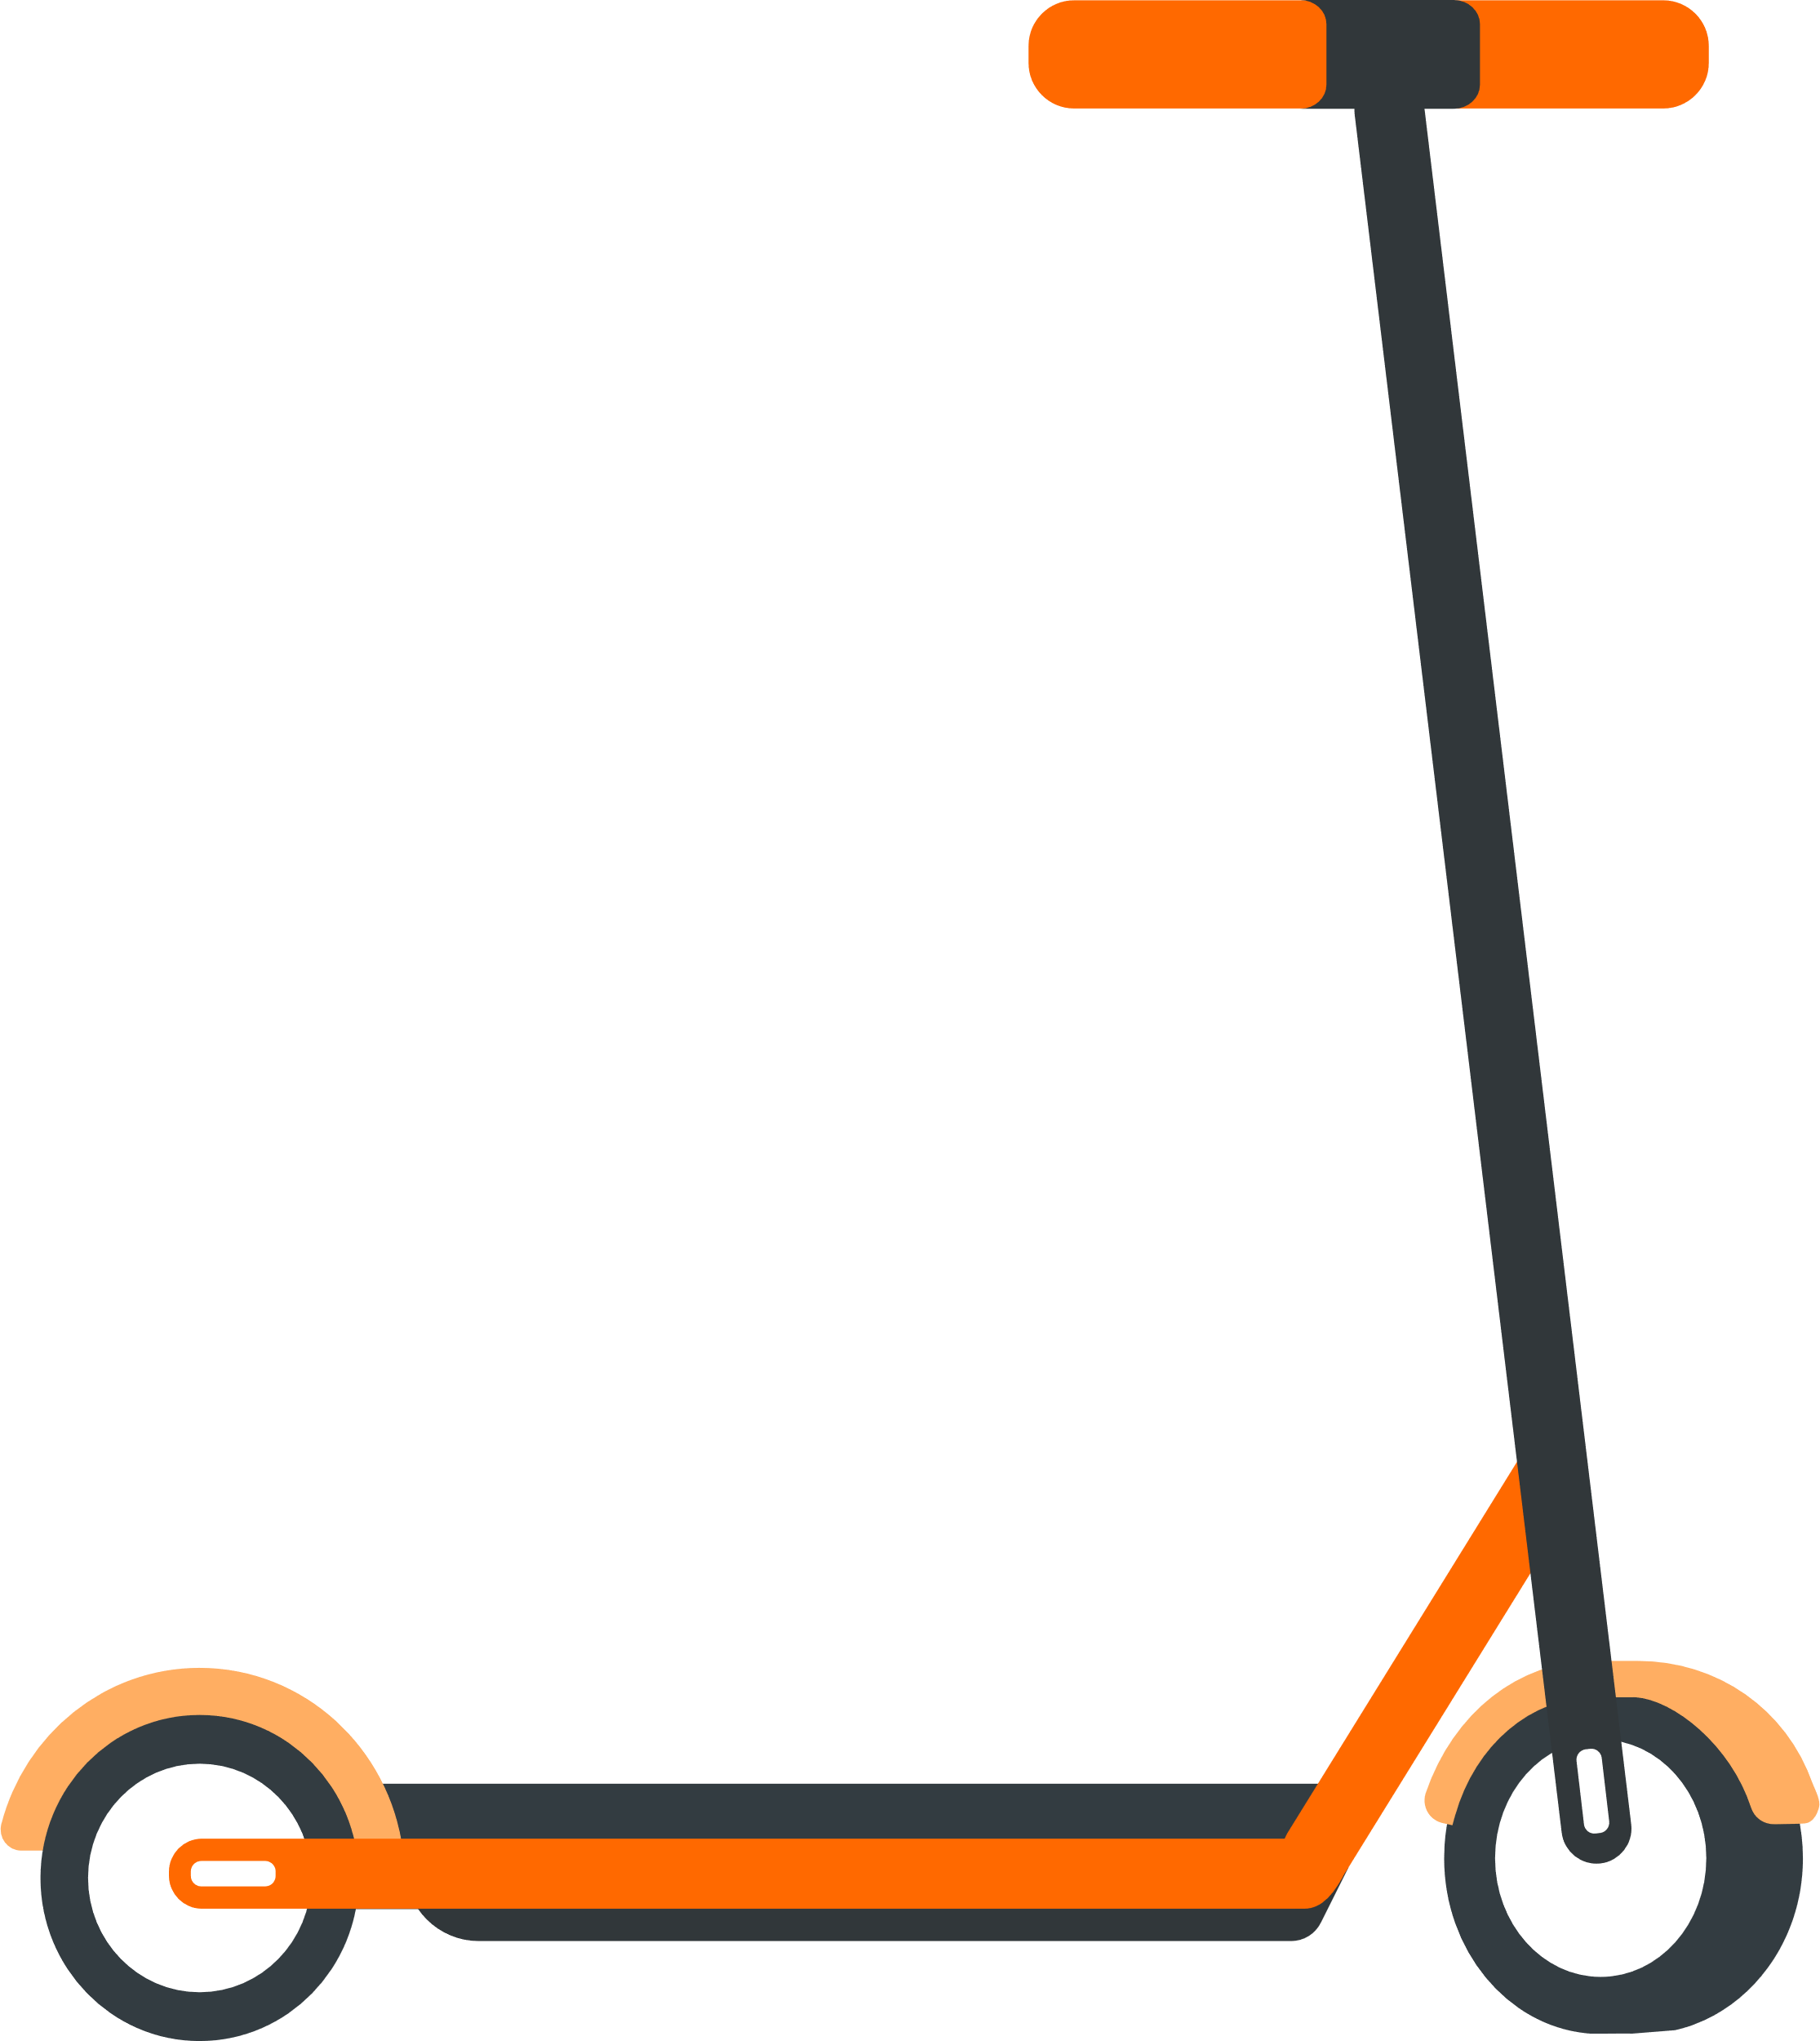
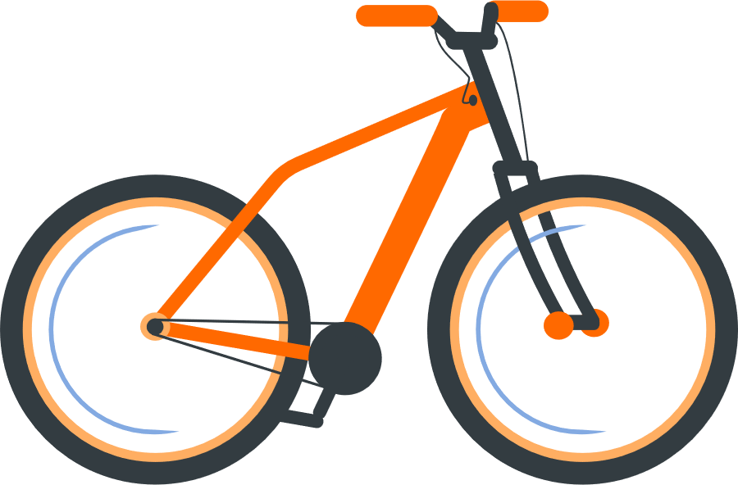

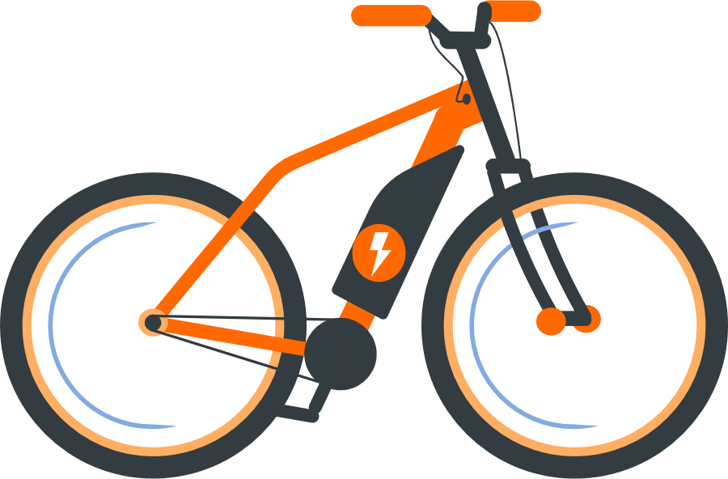


#VivazSafeGo
Pero... ¿qué son los VMP?
“Vehículos de una o más ruedas, dotados de una única plaza y propulsados exclusivamente por motores eléctricos que pueden proporcionar al vehículo una velocidad máxima comprendida entre 6 y 25 km/h”.
No son considerados vehículos a motor.
Los mayoritarios y más conocidos…
Y aunque no son VMP, no nos olvidemos de las bicis y las bicicletas eléctricas…
Fuente: Real Decreto 970/2020 sobre VMP

Slide 7


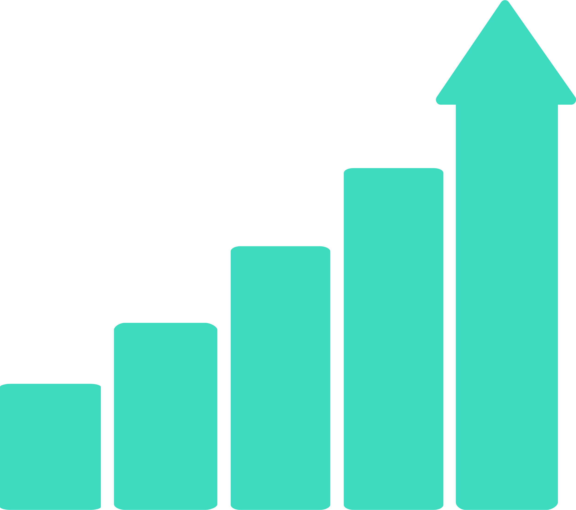


#VivazSafeGo
Unos vehículos con muchas ventajas...
Muy asequibles de adquirir en un momento en que la adquisición de un vehículo nuevo se ha hecho más complicada.
Coste muy bajo de mantenimiento frente a los vehículos tradicionales.
Eco-friendly. No contaminan y tienen acceso al centro de las ciudades.
Solamente el 58% de los jóvenes nacidos después de 1995 tienen carné de conducir frente al 81% de los baby boomers.
Fuente: Uber

Slide 8


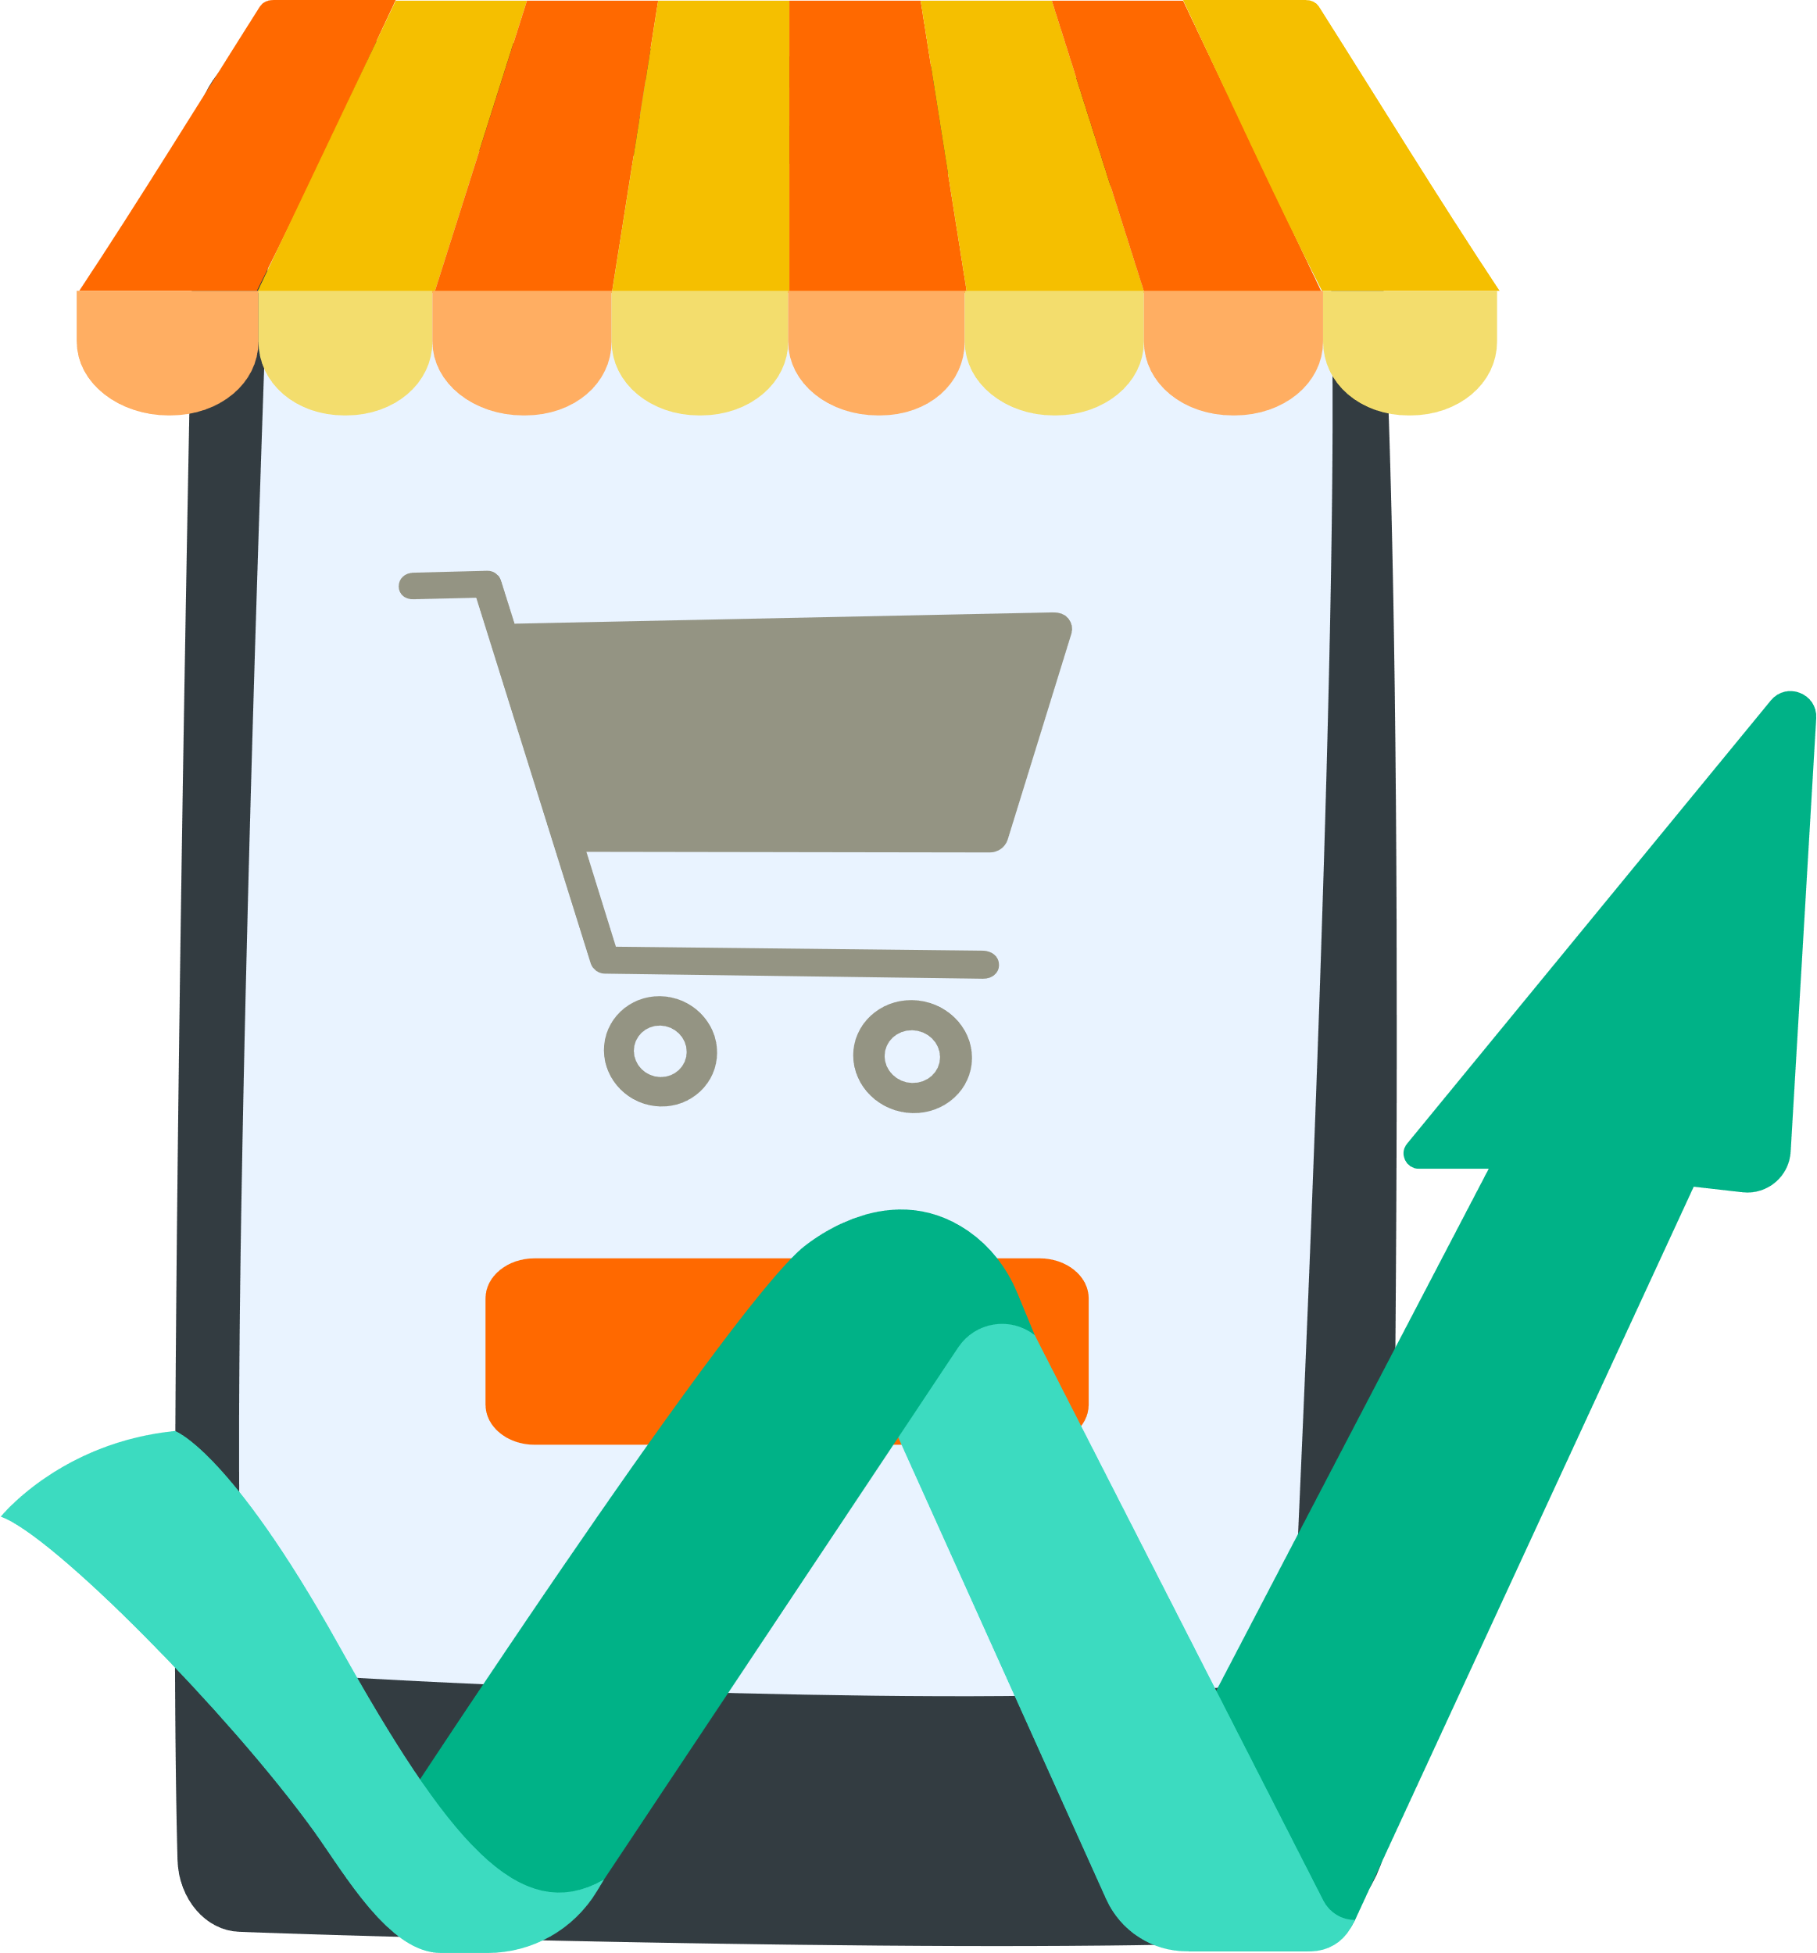


#VivazSafeGo
Pero que realmente suponen un riesgo, pueden causar daños… y sufrirlos.
10,6M
MIEDO
de españoles están dispuestos a usarlos.
principal freno.
+231%
Riesgo
Incremento de ventas de bicicletas eléctricas.
800K
para el resto de los ciudadanos y usuarios de la vía.
Patinetes vendidos en los últimos 3 años.
Fuente: Fundación Línea Directa, Idealo y Federación Española de Vehículos de Movilidad Personal (FEVEMP).

Slide 9
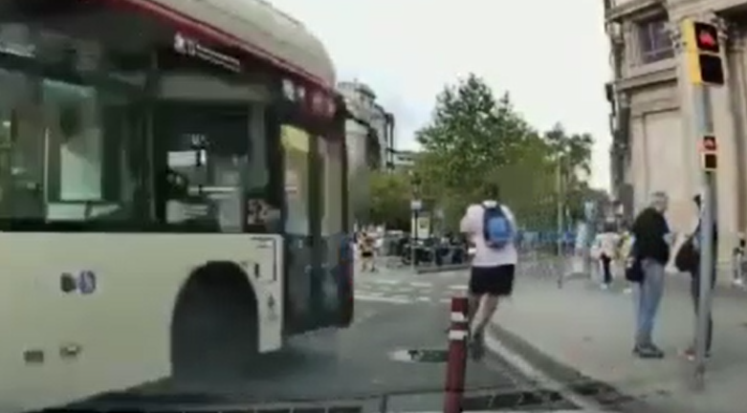
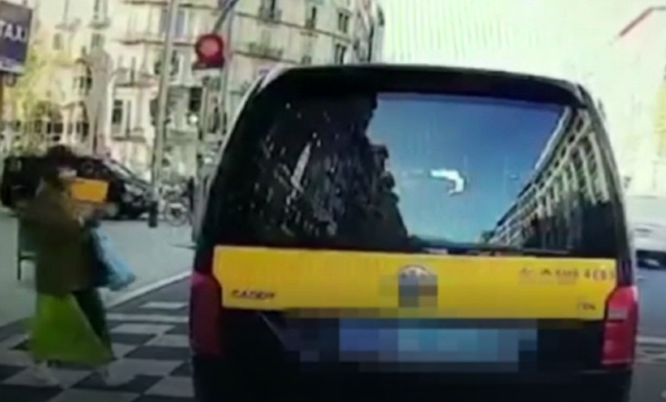

#VivazSafeGo
Algunos ejemplos de conductas irresponsables…
Incidente con un autobús
Atropello a un peatón
Fuente: Fundación Línea Directa, 20 minutos y Mundo Deportivo

Slide 10
#VivazSafeGo
Los datos comienzan a preocupar…
Si no tiene seguro, el responsable de un accidente debe responder con su patrimonio de todos los daños causados.
1.300
16
50%
Cabeza
accidentes con víctimas con patinetes eléctricos en los últimos 3 años.
Fallecidos en los tres últimos años
Colisión con otro vehículo (coche) y caídas.
De todas las lesiones, las más habituales y peligrosas pueden producirse en la cabeza y, sobre todo, en la cara.
La ciudad de Madrid, por ejemplo, ha registrado cerca de 300 accidentes de patinetes en lo que va de 2021 por el aumento de su uso.
Fuente: Fundación Línea Directa

Slide 11
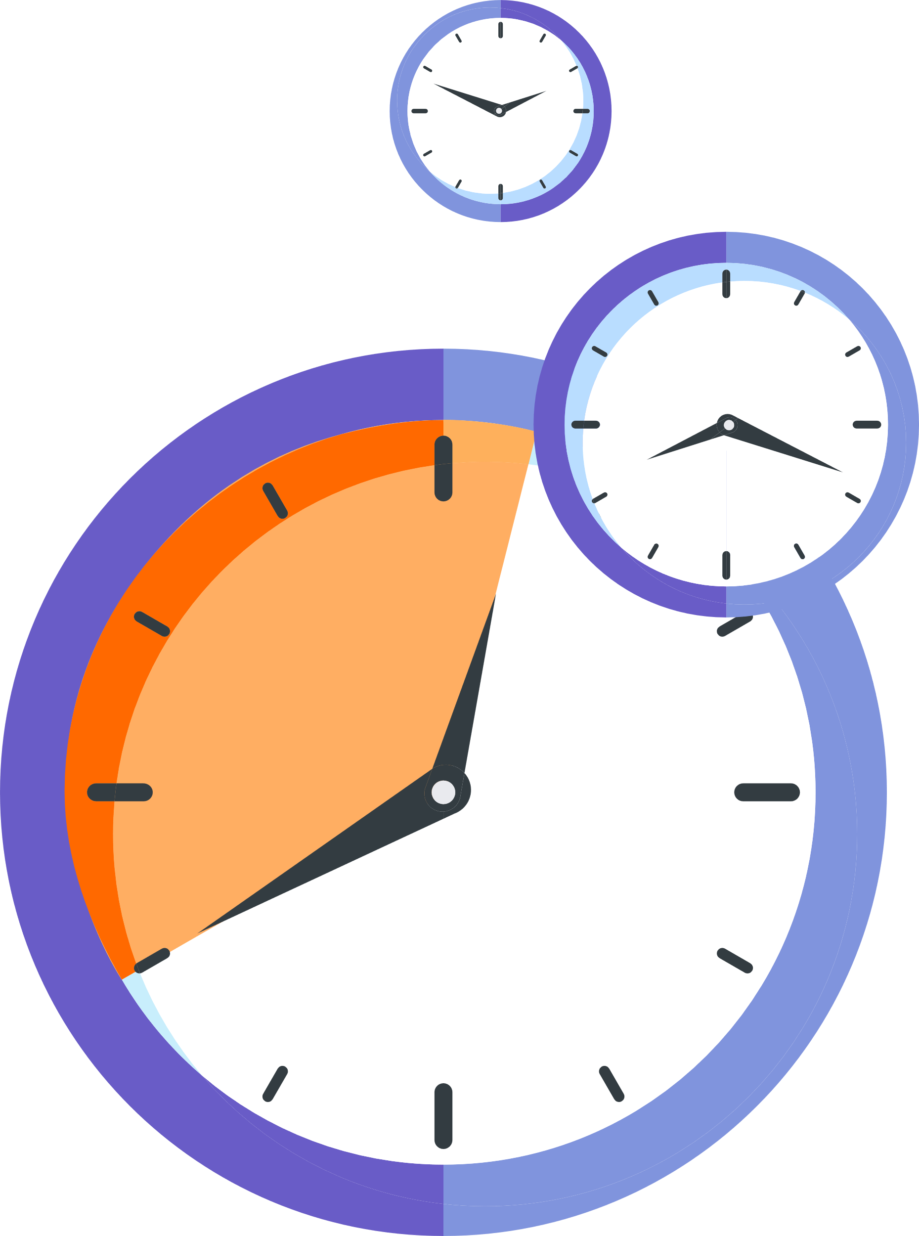
#VivazSafeGo
En definitiva, estos VMP han venido para quedarse, pero no perdamos de vista…
1.
Incremento de VMP
2.
Usuario vulnerable
3.
Inexperiencia general
4.
Desconocimiento de las normas
5.
Daños no cubiertos por un seguro
6.
Hay que indemnizar a los perjudicados

Slide 12
#VivazSafeGo
¿Hay alguna solución?

Slide 13
#VivazSafeGo
Línea Directa Aseguradora:
1.
Expertos en asegurar vehículos
2.
Por eso…
Comprometidos con Seguridad Vial
3.
Ante estas nuevas necesidades podemos aportar nuevas soluciones...
Innovadores y tecnológicos
4.
Preocupados por la sostenibilidad
Notes:
https://movilidadelectrica.com/bicicletas-patinetes-vehiculos-demandados-pandemia/

Slide 14
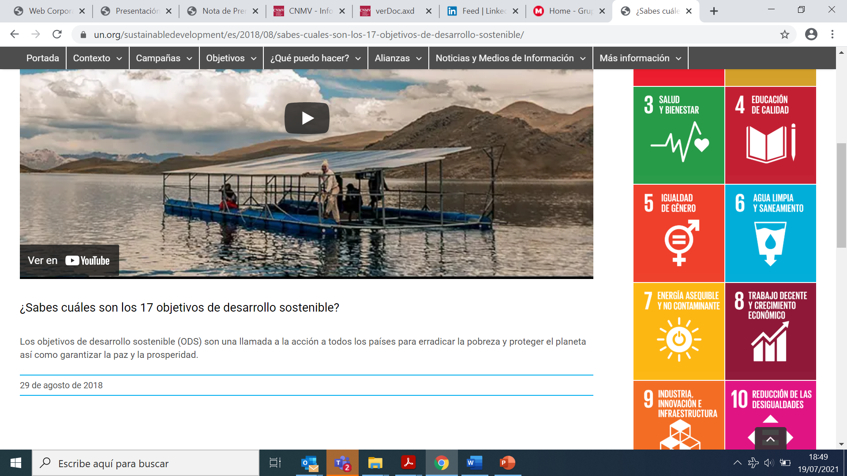






#VivazSafeGo
Vivaz Safe&Go es una revolucionaria solución de movilidad sostenible, digital, compartida… Y SEGURA, un concepto único en España.
Una solución que impulsa 7 de los 17 ODS….

Slide 15
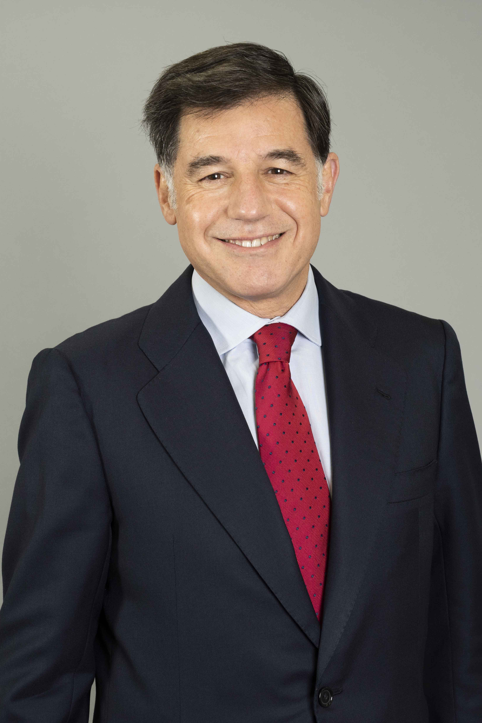
#VivazSafeGo
David Pérez Renovales
Director General de Vivaz

Slide 16
#VivazSafeGo
Preparados,
listos…
¡Vivaz
Safe&Go!

Slide 17





#VivazSafeGo
Hoy presentamos un nuevo concepto de aseguramiento, innovador, rompedor y acorde a la movilidad del Siglo XXI.
Primer seguro de salud 100% digital
Lanzado en 2017
Con Vivaz, la marca de seguros de salud de Línea Directa Aseguradora.
Tres pilares:
Actividad
Sueño
Alimentación
Más de 90.000 clientes

Slide 18
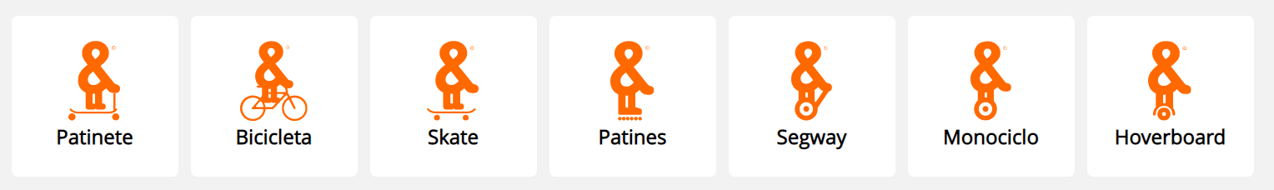

#VivazSafeGo
Un verdadero cambio de paradigma…
Cambiamos el eje:
Ya no aseguramos el vehículo sino que aseguramos la movilidad de la persona.
Y lo hacemos por momentos (On/Off).

Slide 19
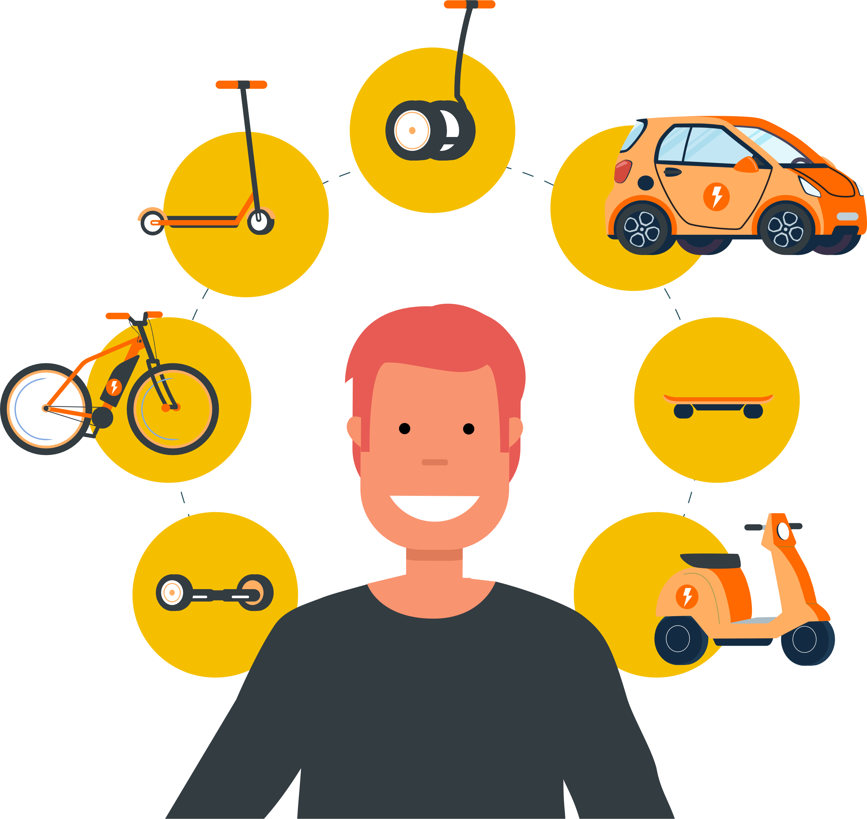
#VivazSafeGo
La movilidad ha cambiado para siempre en el siglo XXI.
Los hábitos de movilidad han cambiado drásticamente; el vehículo tradicional ha dejado de ser una solución única para desplazarse.

Slide 20
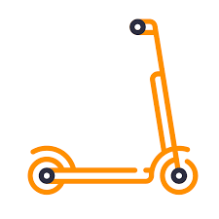

#VivazSafeGo
¿Cuál es la situación actual en cuanto al seguro de los VMP?
El usuario de VMP puede tener un patinete ó bicicleta propio o usar uno de alquiler…
El usuario de un VMP particular no suele tener ningún seguro. Por tanto, en caso de accidente, no tendrá ninguna cobertura por los daños propios que sufra y en caso de daños a terceros, como un atropello, puede tener que responder con su patrimonio.
Los VMP de alquiler normalmente cuentan con un seguro de responsabilidad civil general pero con coberturas muy limitadas.

Slide 21




#VivazSafeGo
Revolucionamos el sector…
Ofrecemos una solución innovadora, pionera y que se adapta al cliente y sus nuevos hábitos.
CUBRIMOS A LA PERSONA, NO AL VEHÍCULO
INCLUYE LOS DAÑOS FÍSICOS DEL USUARIO ENTRE OTRAS MUCHAS COBERTURAS
ADAPTADO A LAS NUEVAS EXPERIENCIAS DE CLIENTE
FACILIDAD
No es preciso cumplir con la obligatoriedad de tener placa/matrícula, o la propiedad del vehículo para tener un seguro.
Se gestiona de forma comparable a los nuevos servicios digitales preferidos por los usuarios: Paypal, Bizum, Bicimad, Zity, ePark… Pago por uso y 100% digital.
Rápido, flexible,
on-line, sin llamadas y 100% digital.
No se limita a la responsabilidad civil: cubre los daños a terceros y también los físicos que pueda sufrir el usuario.

Slide 22



#VivazSafeGo
Safe&Go de Vivaz: un seguro digital y sostenible…
Frente al seguro tradicional, Safe&Go rompe los moldes:
CENTRADO EN EL USUARIO, NO EN EL VEHÍCULO
Cubre la responsabilidad civil y los riesgos
físicos y personales de los conductores de VMP.
El usuario podrá activar y desactivar su seguro de movilidad en el momento que él quiera, para cubrir el trayecto en el que utiliza el vehículo y pagando por uso.
PAGO POR MOMENTOS
Pensado para la persona, no el vehículo.
ASEQUIBLE
Por 0,02€/minuto.
Todo se hace a través de una App: registro, activación y desactivación, declaración del
siniestro, pago, contrato, etc.
100% DIGITAL
Geolocaliza y reporta el accidente desde la App. Gracias a ello es posible
avisar con rapidez a los servicios de emergencia y ayudar al usuario de inmediato.
INTELIGENTE

Slide 23
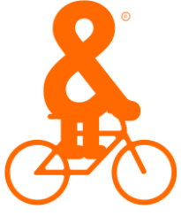
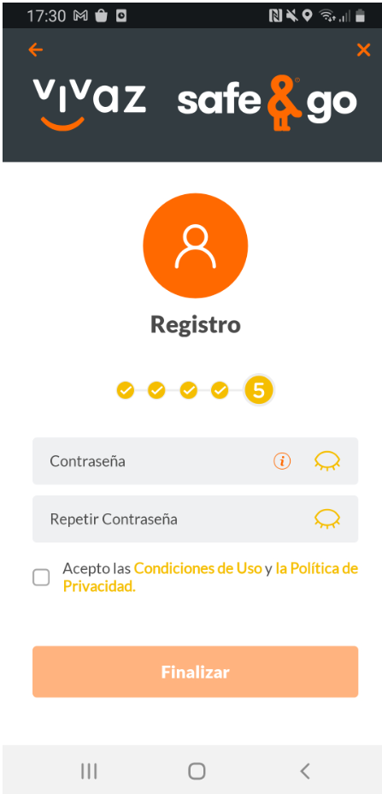
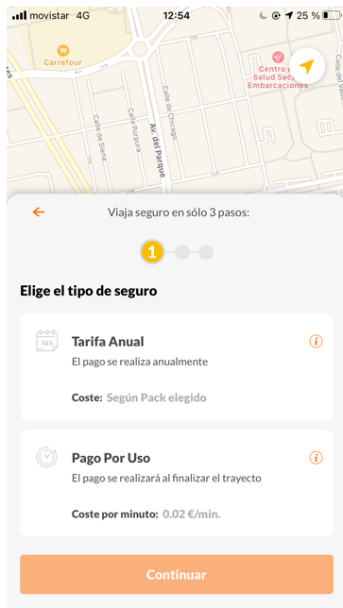
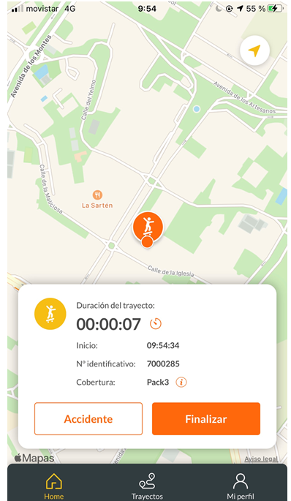
#VivazSafeGo
Cómo funciona…
A través de la App de Safe&Go, el usuario podrá hacer todas las gestiones de forma sencilla y rápida: registro, contratación, activación y desactivación, declarar un siniestro, consultar el histórico de recorridos, los pagos efectuados, el contrato en vigor y todas sus condiciones.
1. REGÍSTRATE EN LA APP DE SAFE&GO
2. ELIGE TU VMP, LAS COBERTURAS Y EL TIPO DE SEGURO (POR USO O ANUAL)
3. ACTIVA EL SEGURO E INICIA TU TRAYECTO
3. FINALIZA EL TRAYECTO Y DESACTIVA TU SEGURO

Slide 24
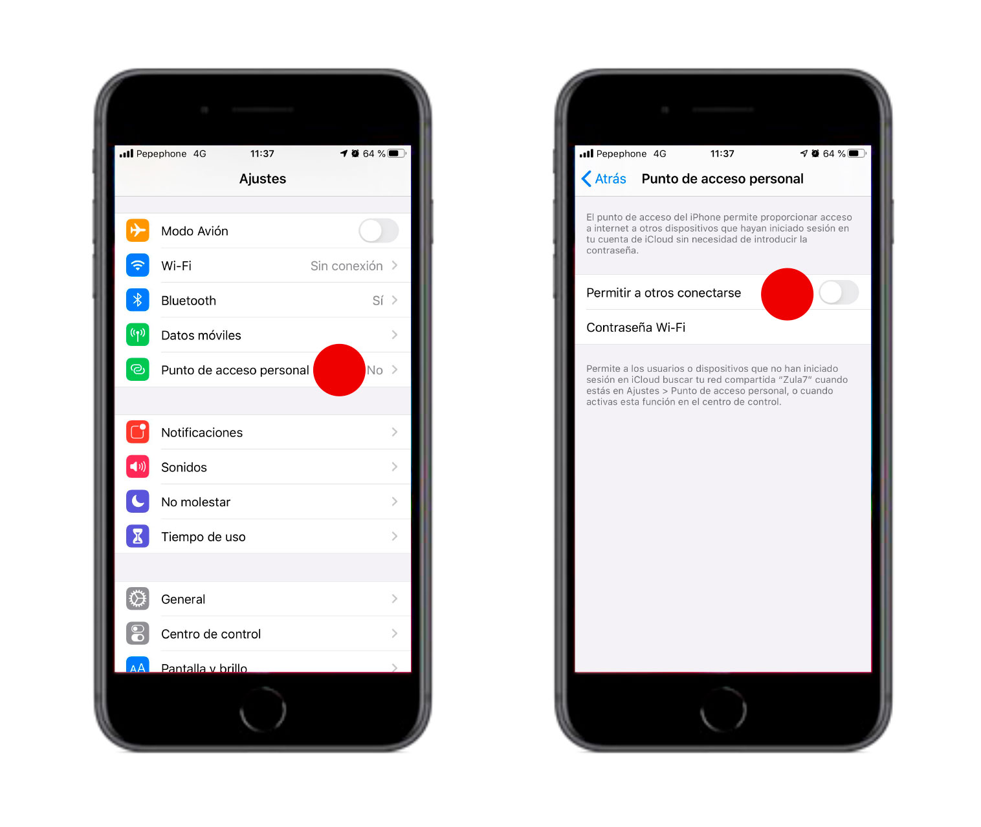

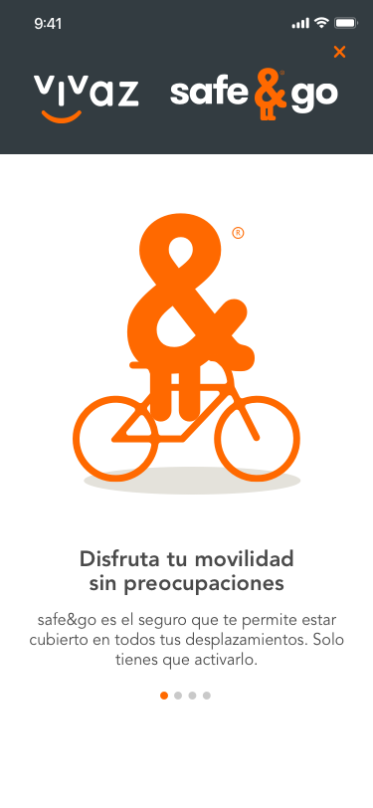
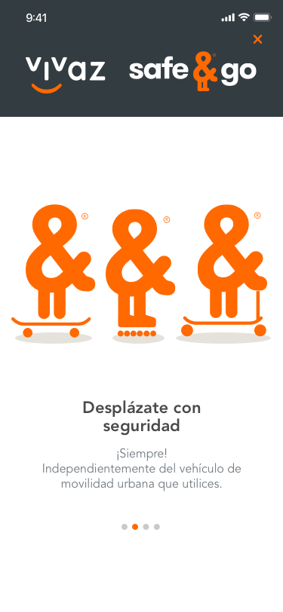
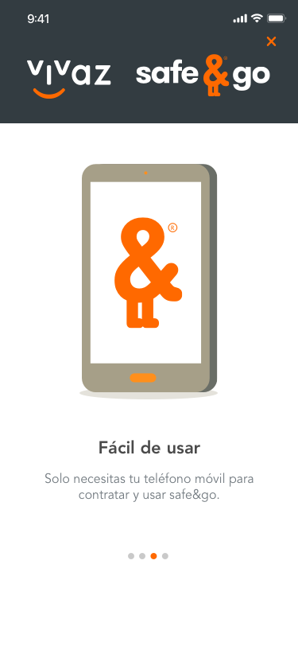
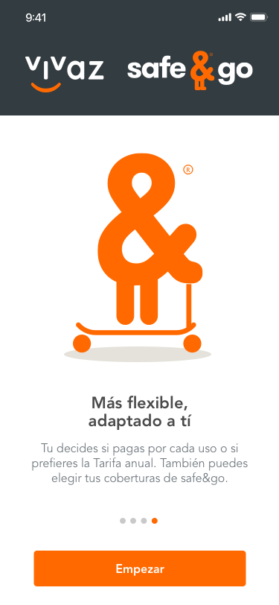
#VivazSafeGo
Comenzamos con una llamada a la seguridad.

Slide 25
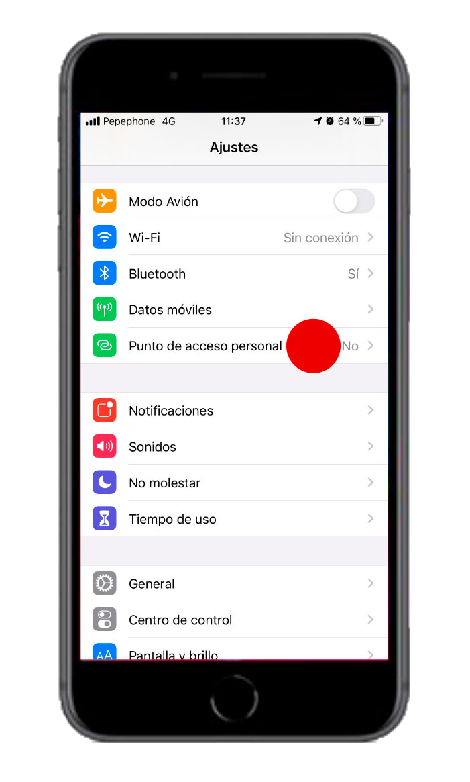
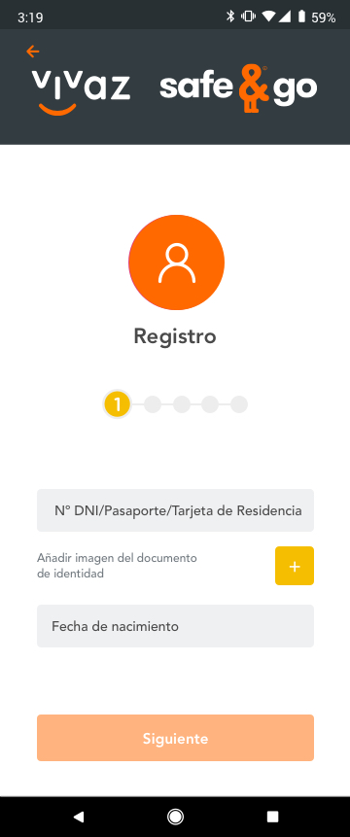
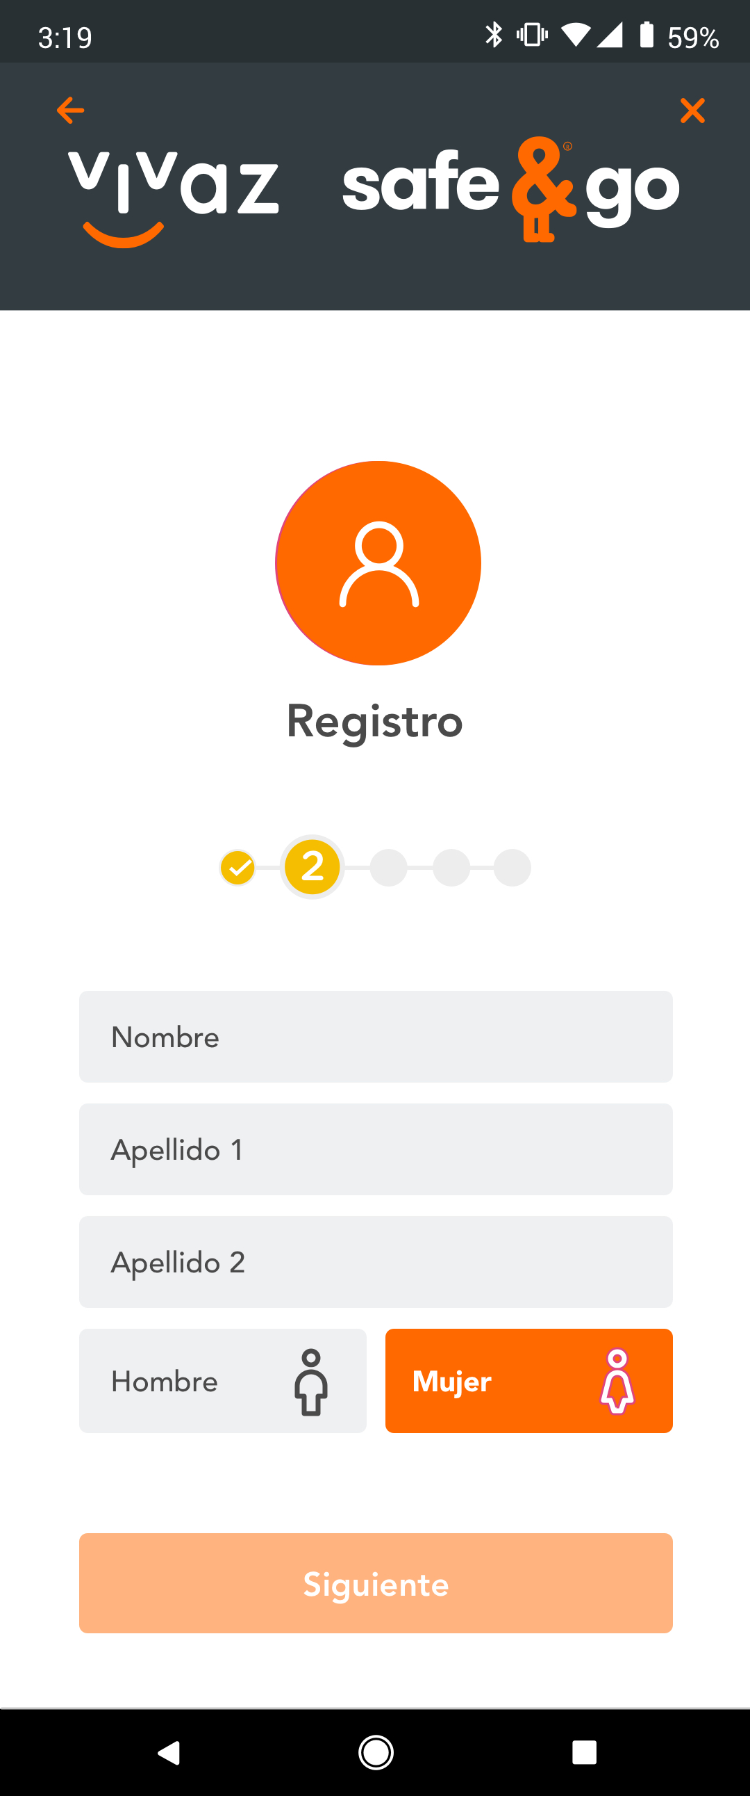
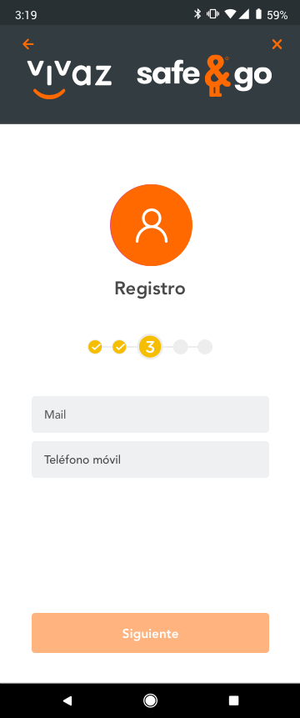
#VivazSafeGo
Paso 1: registro
El registro se hace en 5 pasos y solo es necesario la primera vez.

Slide 26
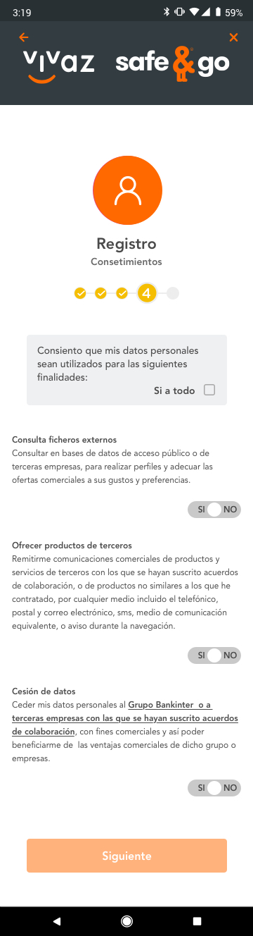
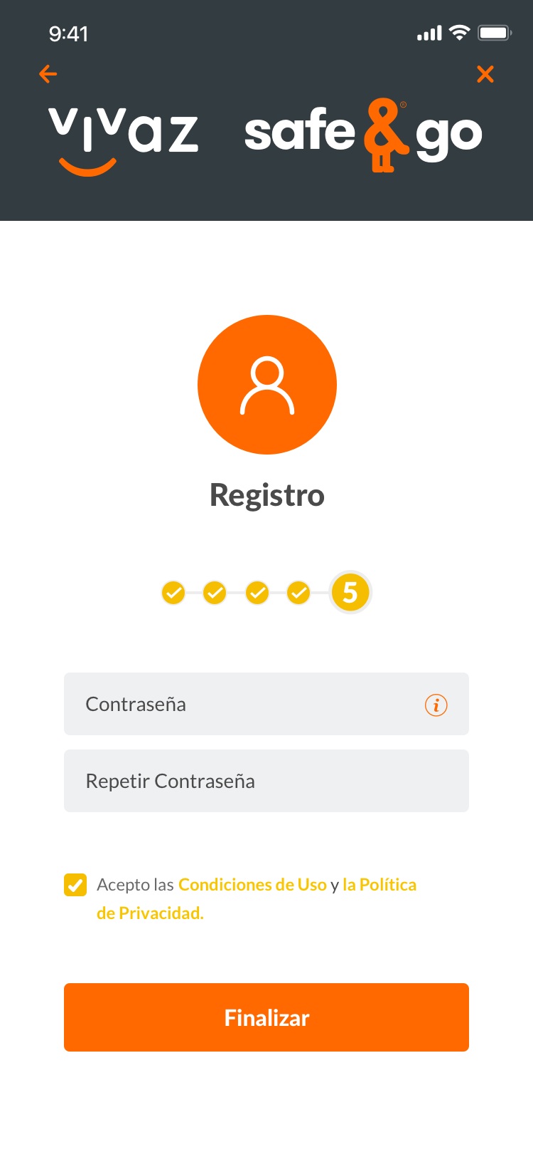
#VivazSafeGo
El proceso dura apenas 3 minutos y se pregunta únicamente por el nombre, DNI, email, el consentimiento y la contraseña.

Slide 27
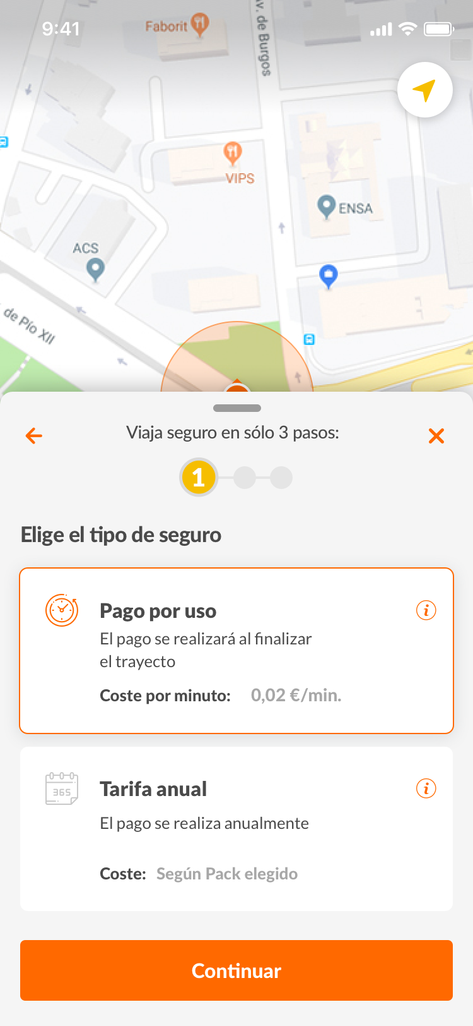
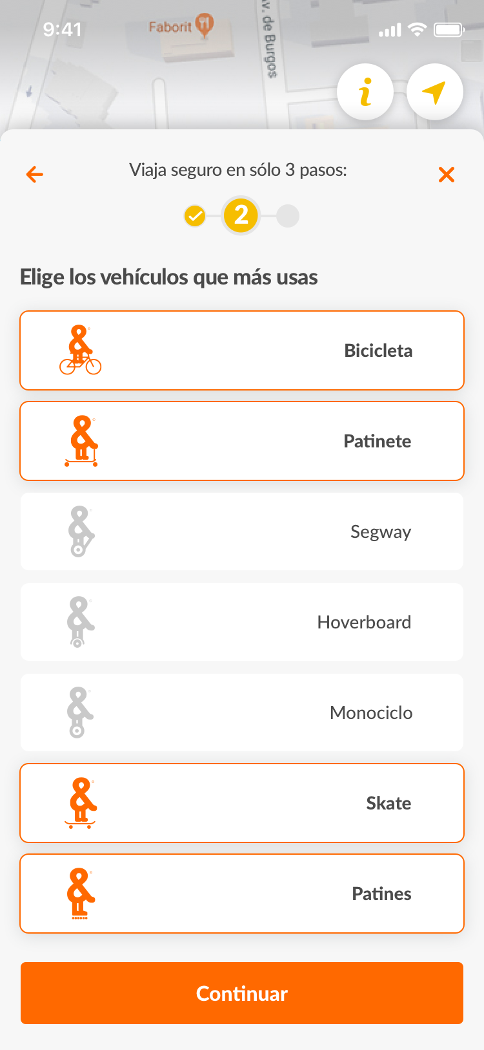
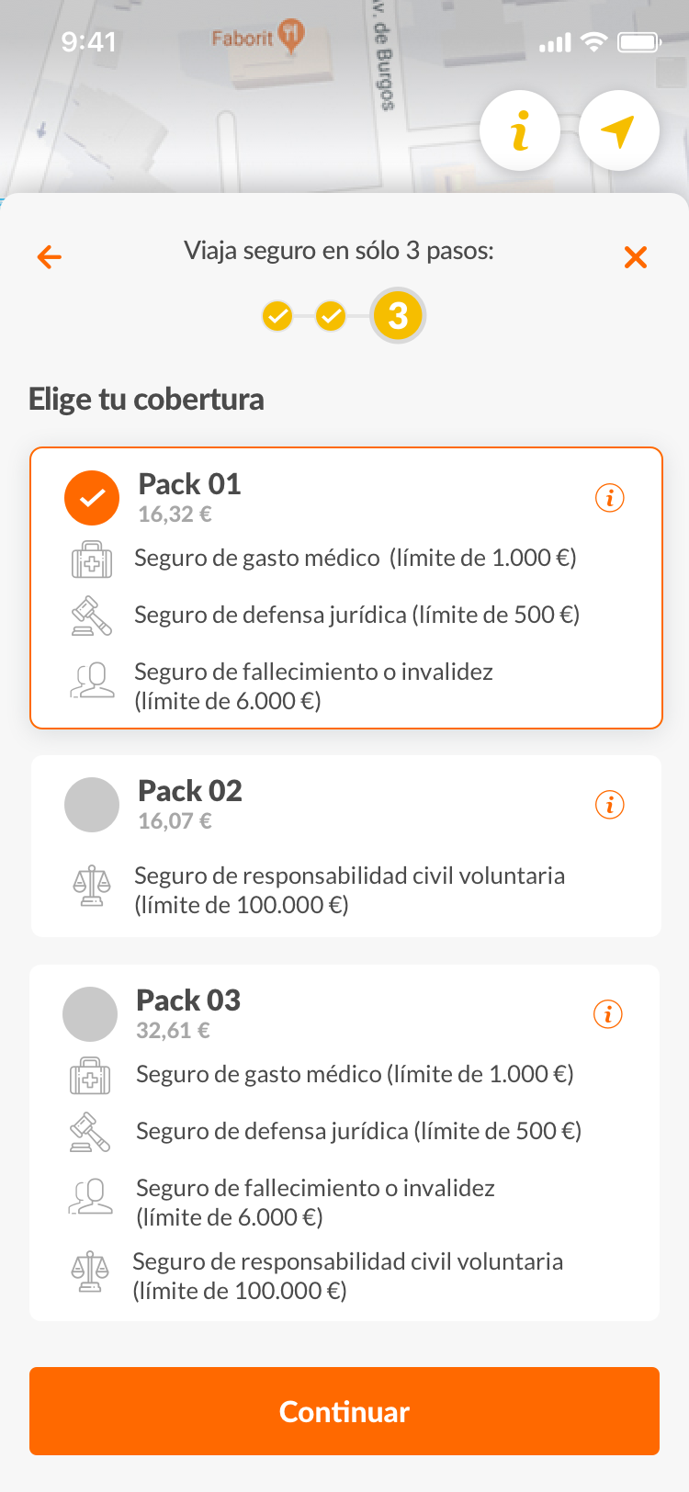
#VivazSafeGo
Paso 2: elige tu seguro
Tanto si es anual como si se contrata por trayectos, su contratación es muy sencilla, sin llamadas ni documentación física.

Slide 28
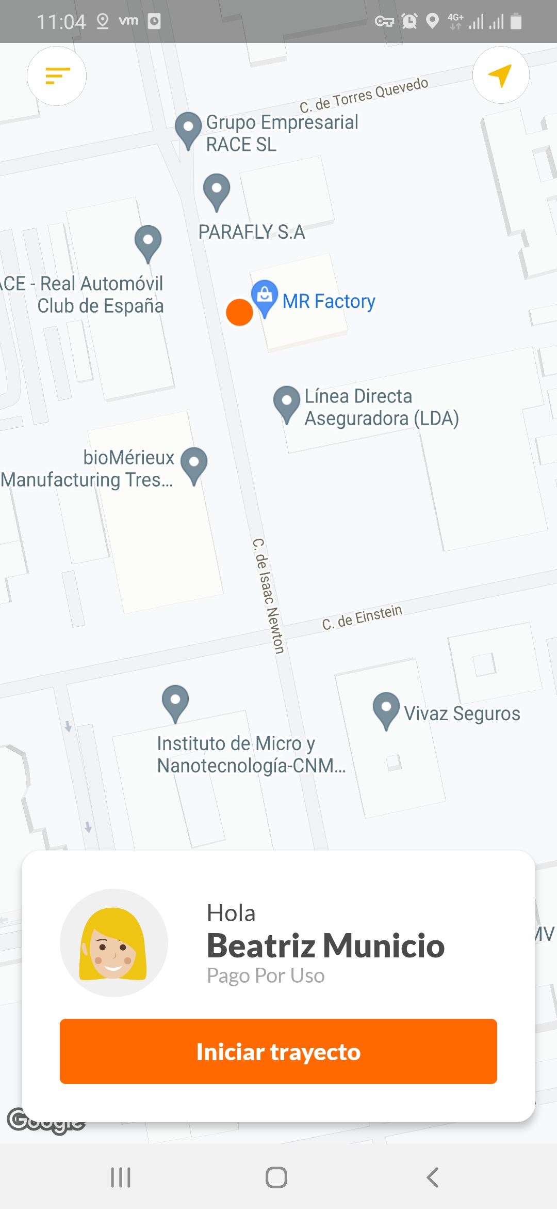
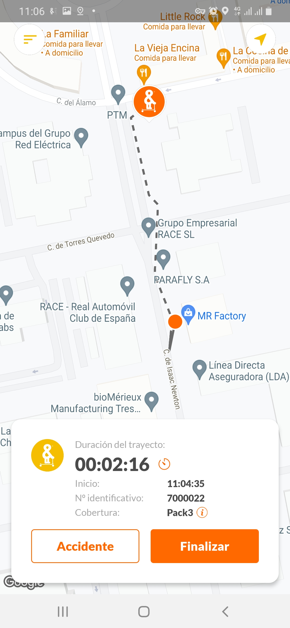
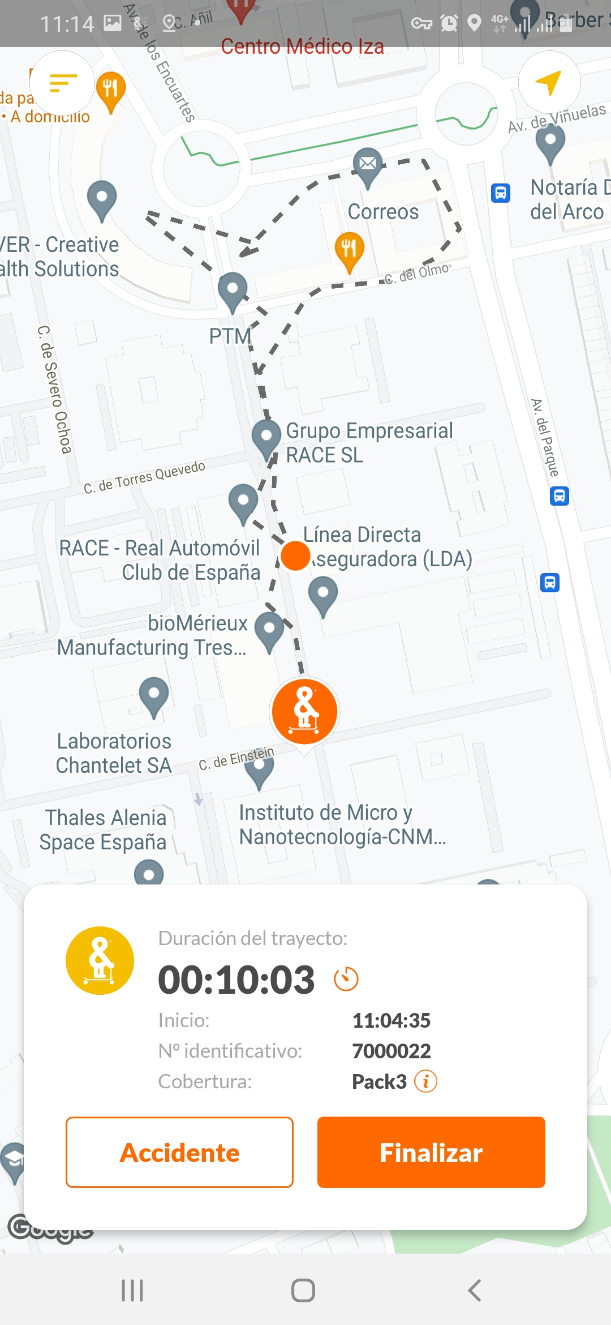
#VivazSafeGo
Paso 3: inicia el trayecto
Tu movilidad segura por solo 0,2 céntimos el minuto

Slide 29
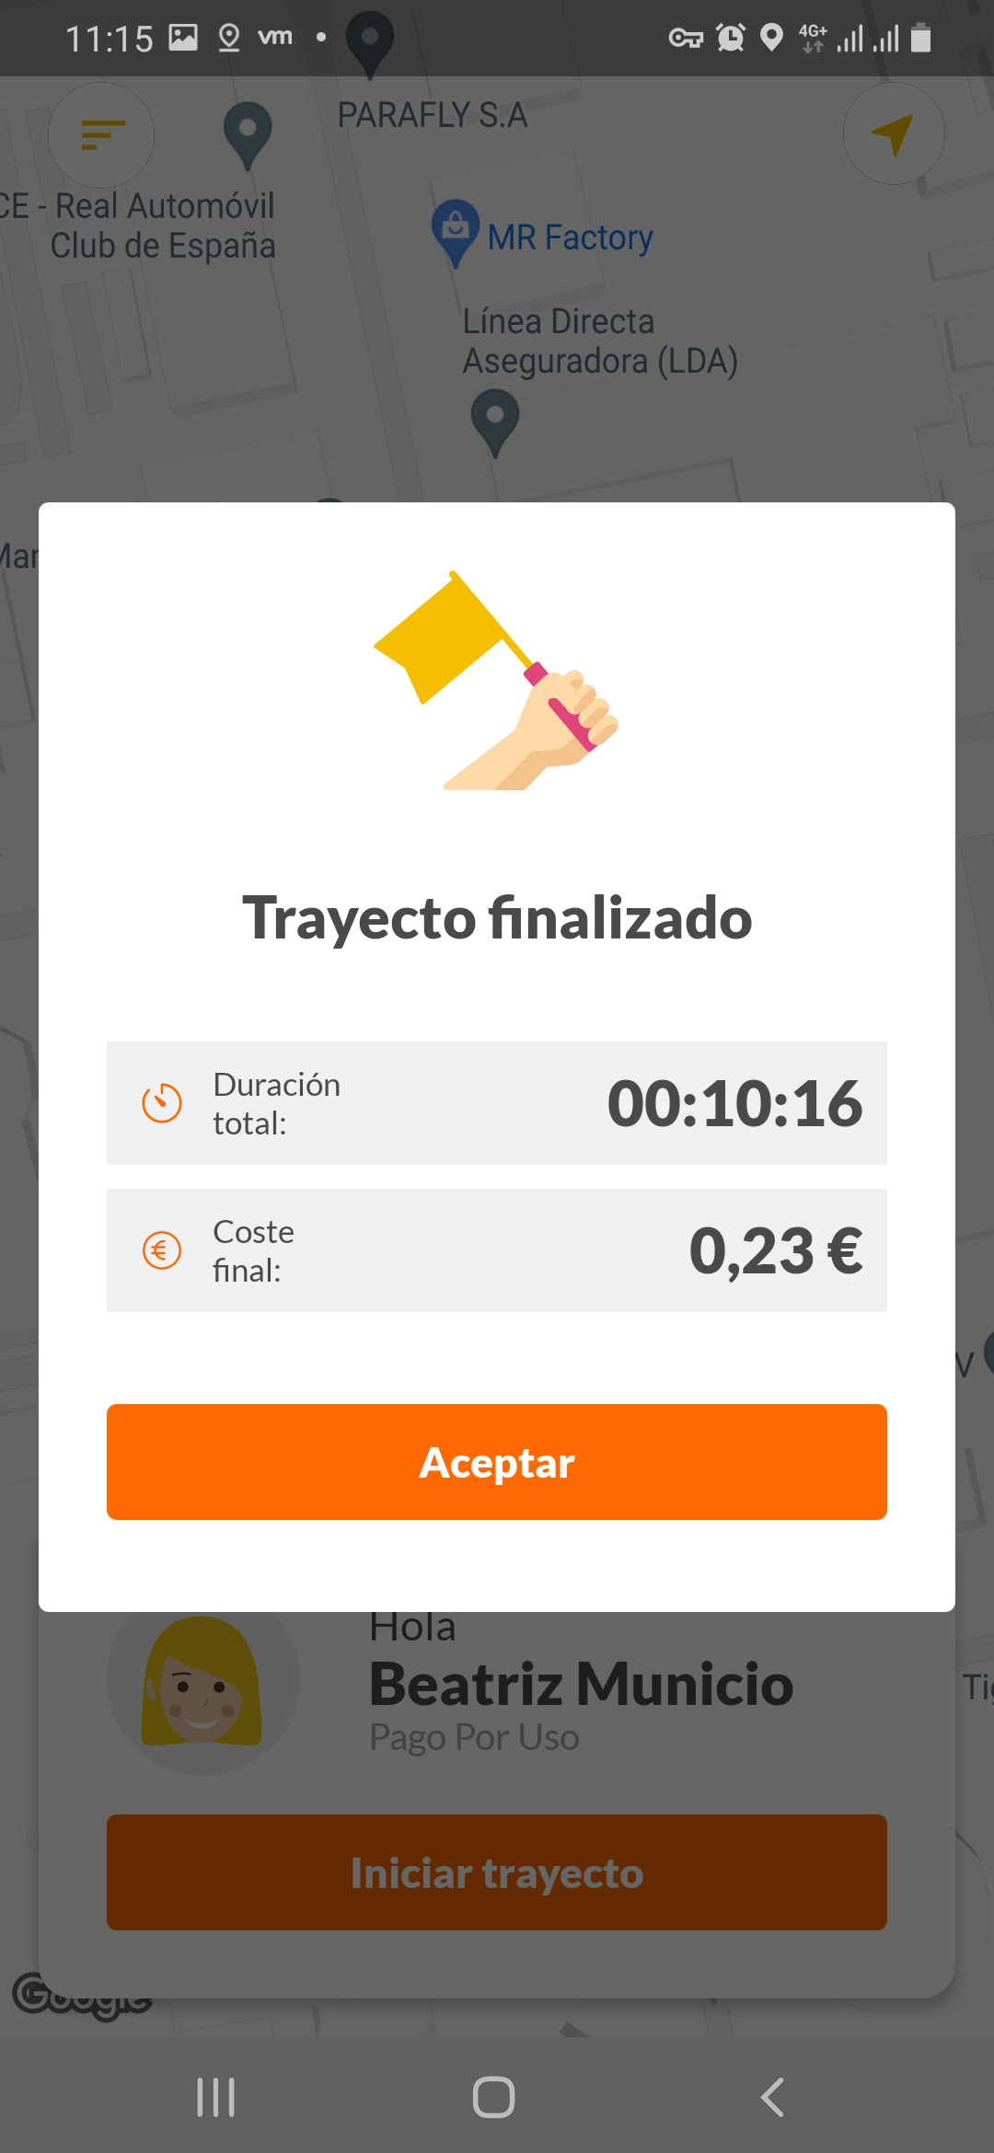
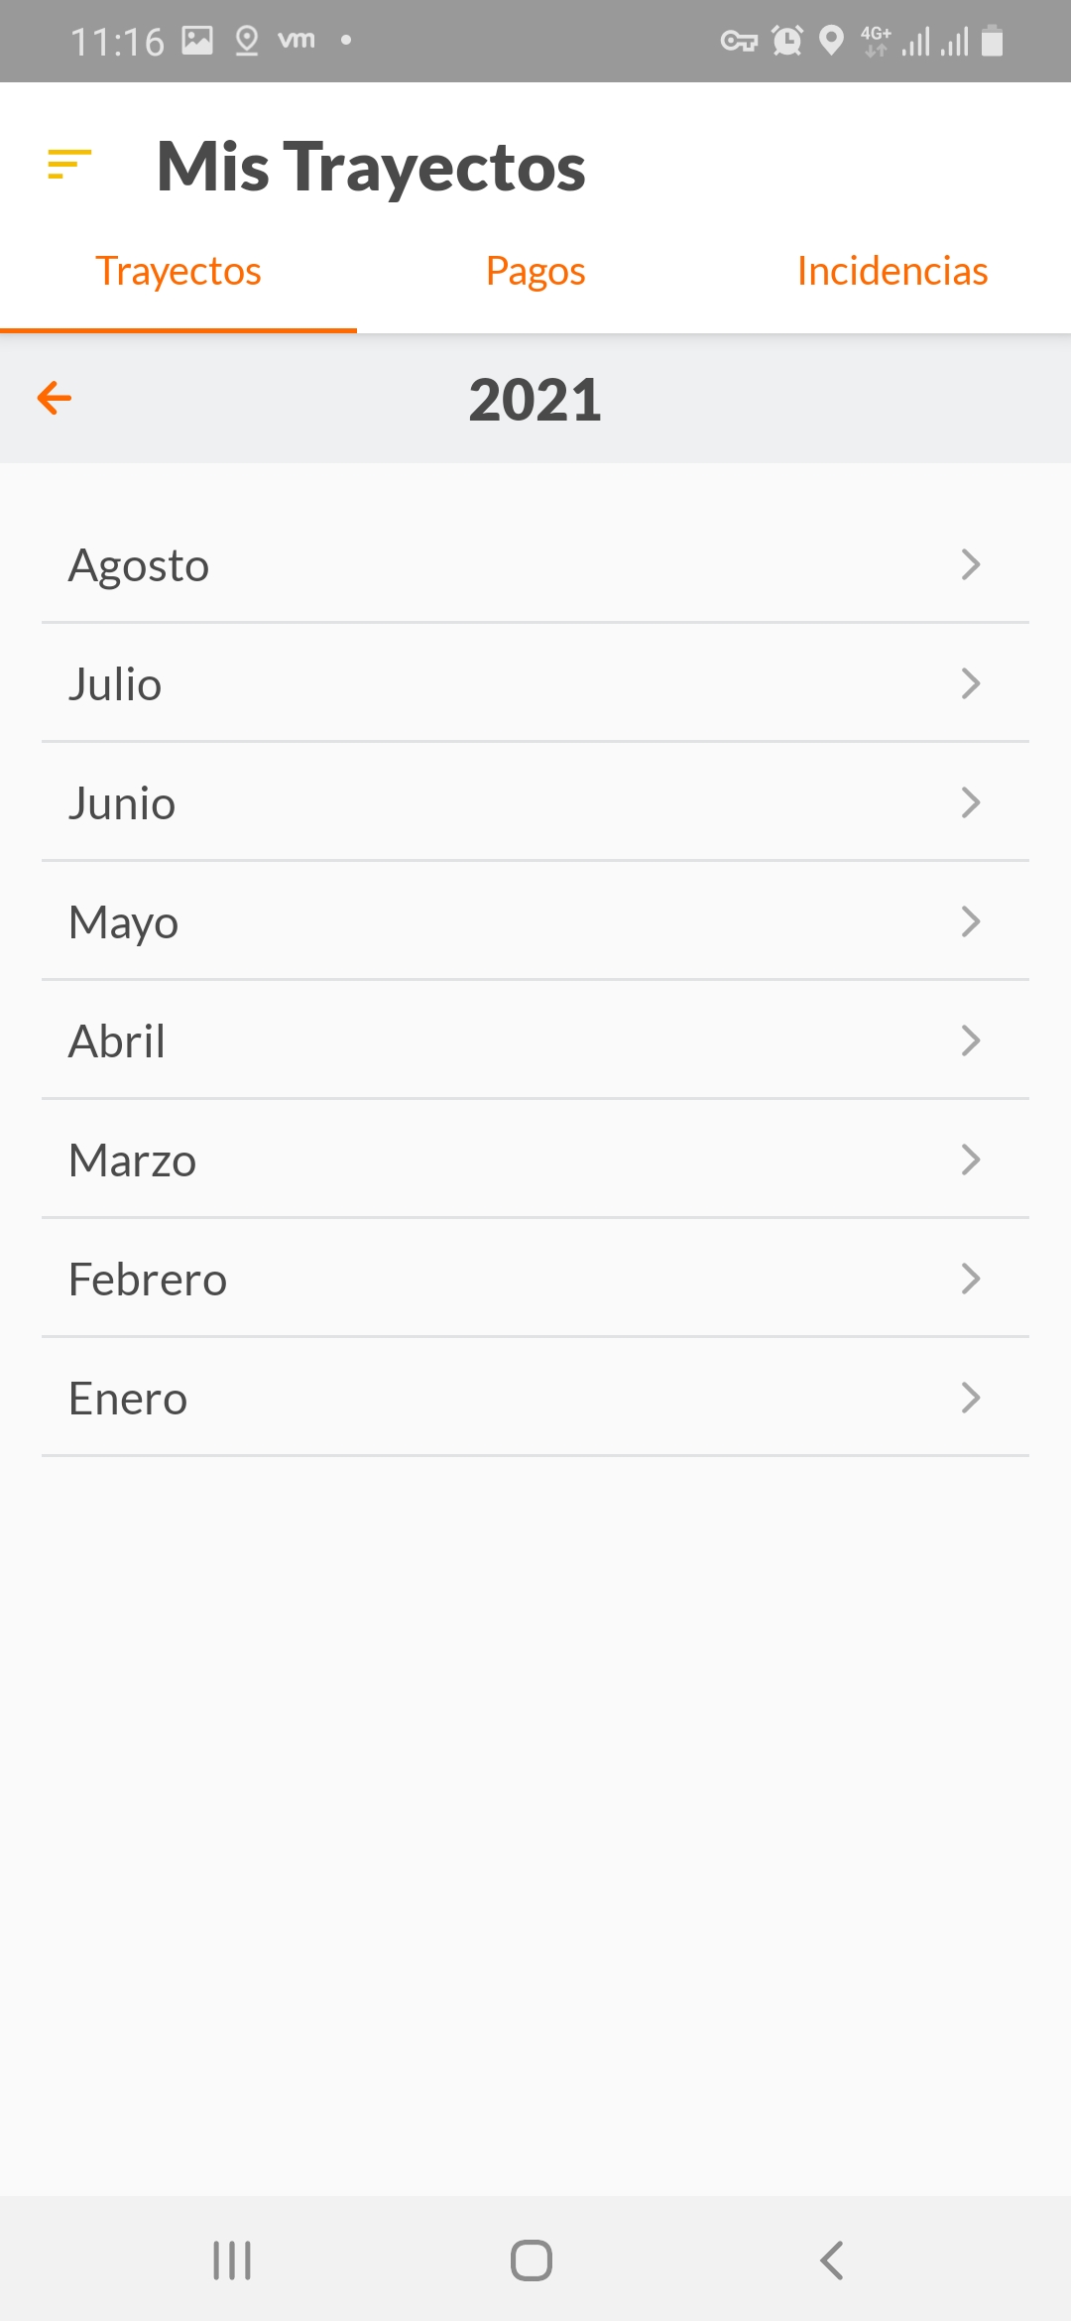
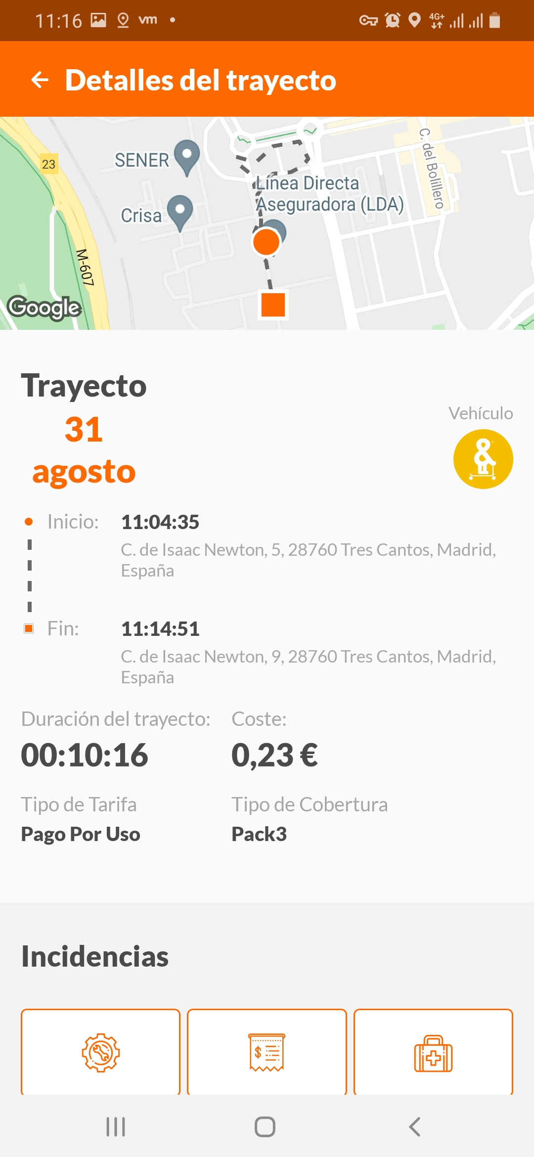
#VivazSafeGo
Paso 3: finaliza el trayecto
Finaliza el trayecto y consulta todos tus desplazamientos, recibos, etc.

Slide 30

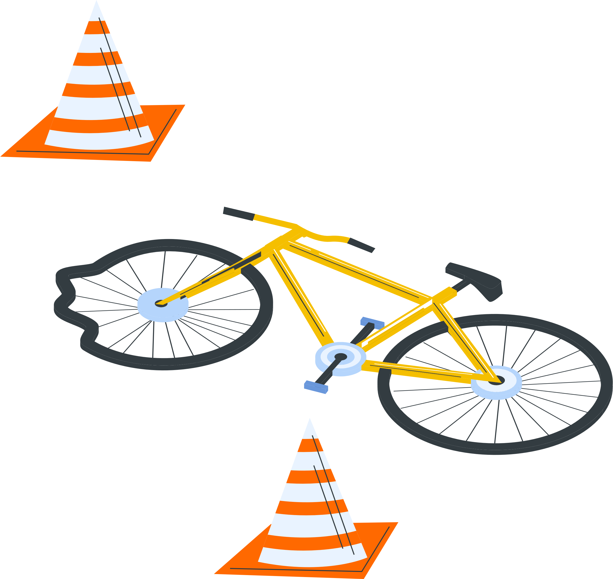

#VivazSafeGo
Cómo
funciona en caso de accidente…
En caso de sufrir un accidente durante su trayecto en un VMP, la propia App te guía en el proceso de reportar el siniestro, recoge la información del accidente y te permite solicitar y recibir asistencia:
1
La App de Safe&Go geolocaliza el accidente, lo que reduce los tiempos de respuesta de los servicios de emergencia.
2
Puede reportar cómo ha sido el accidente y los daños, con texto y fotos. Toda la documentación se hará por la web o la App.
3
Indemnización inmediata.

Slide 31
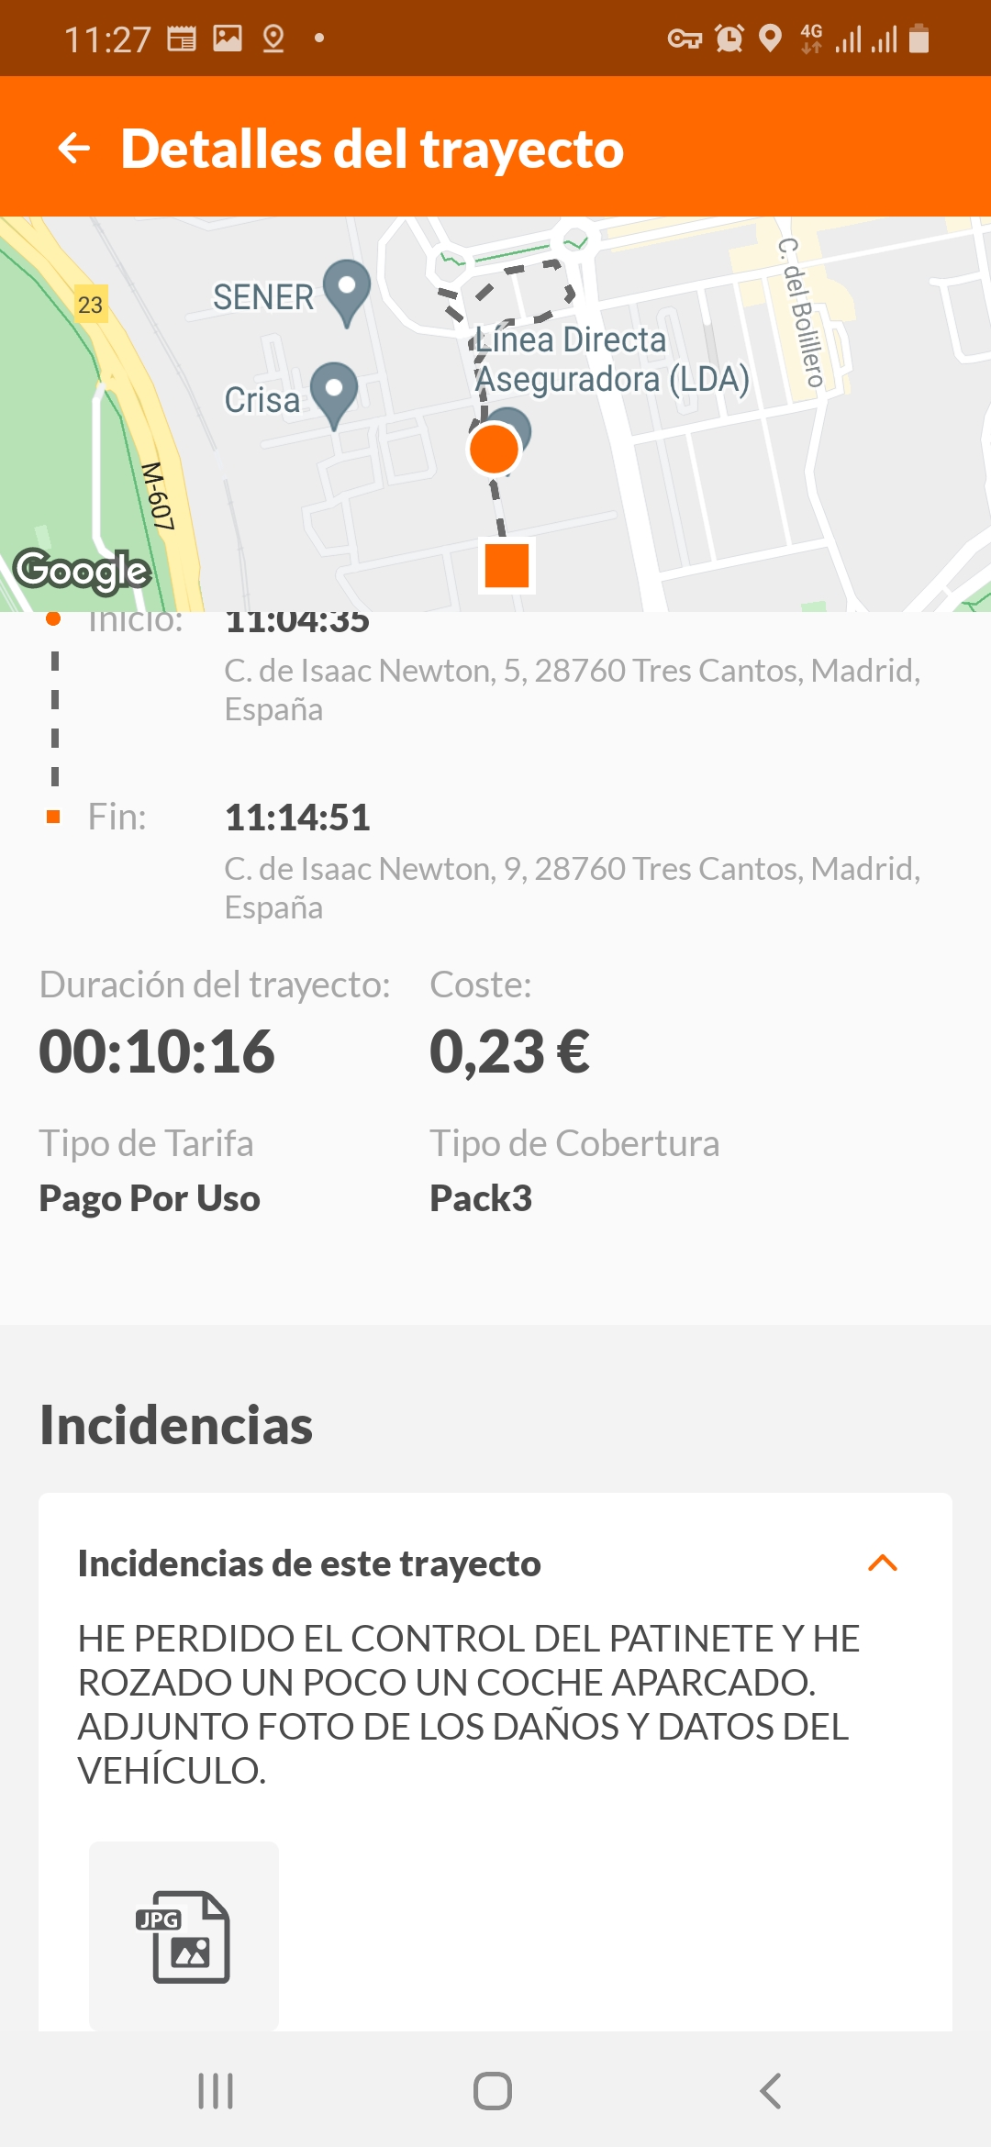
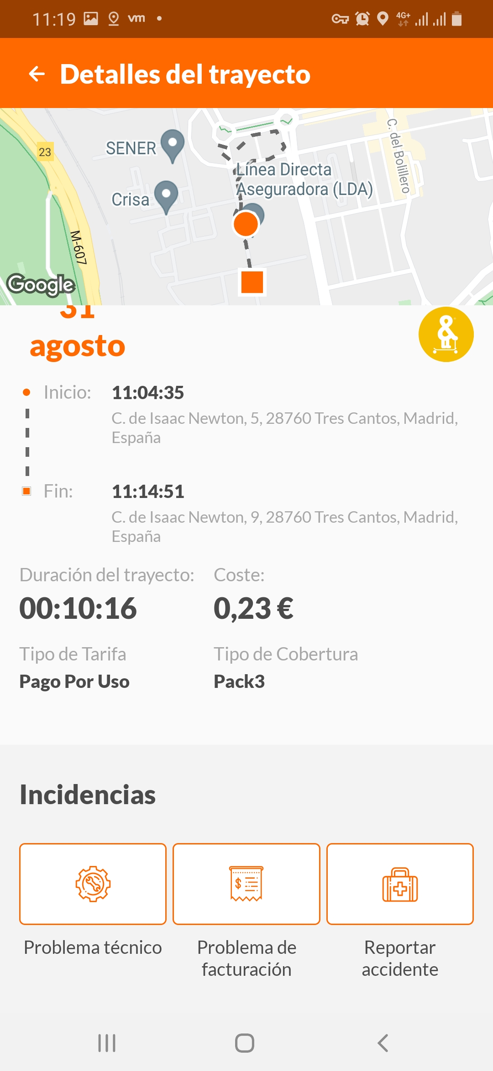
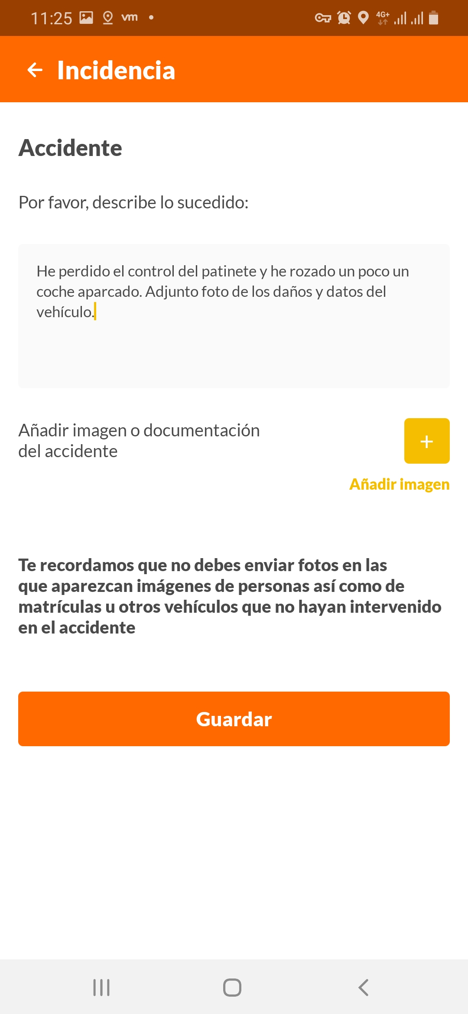
#VivazSafeGo
He tenido un accidente
La App permite geolocalizar el lugar del accidente, lo que incrementa la seguridad del usuario.
Además, se puede enviar fotos, documentación y textos sin una sola llamada.

Slide 32






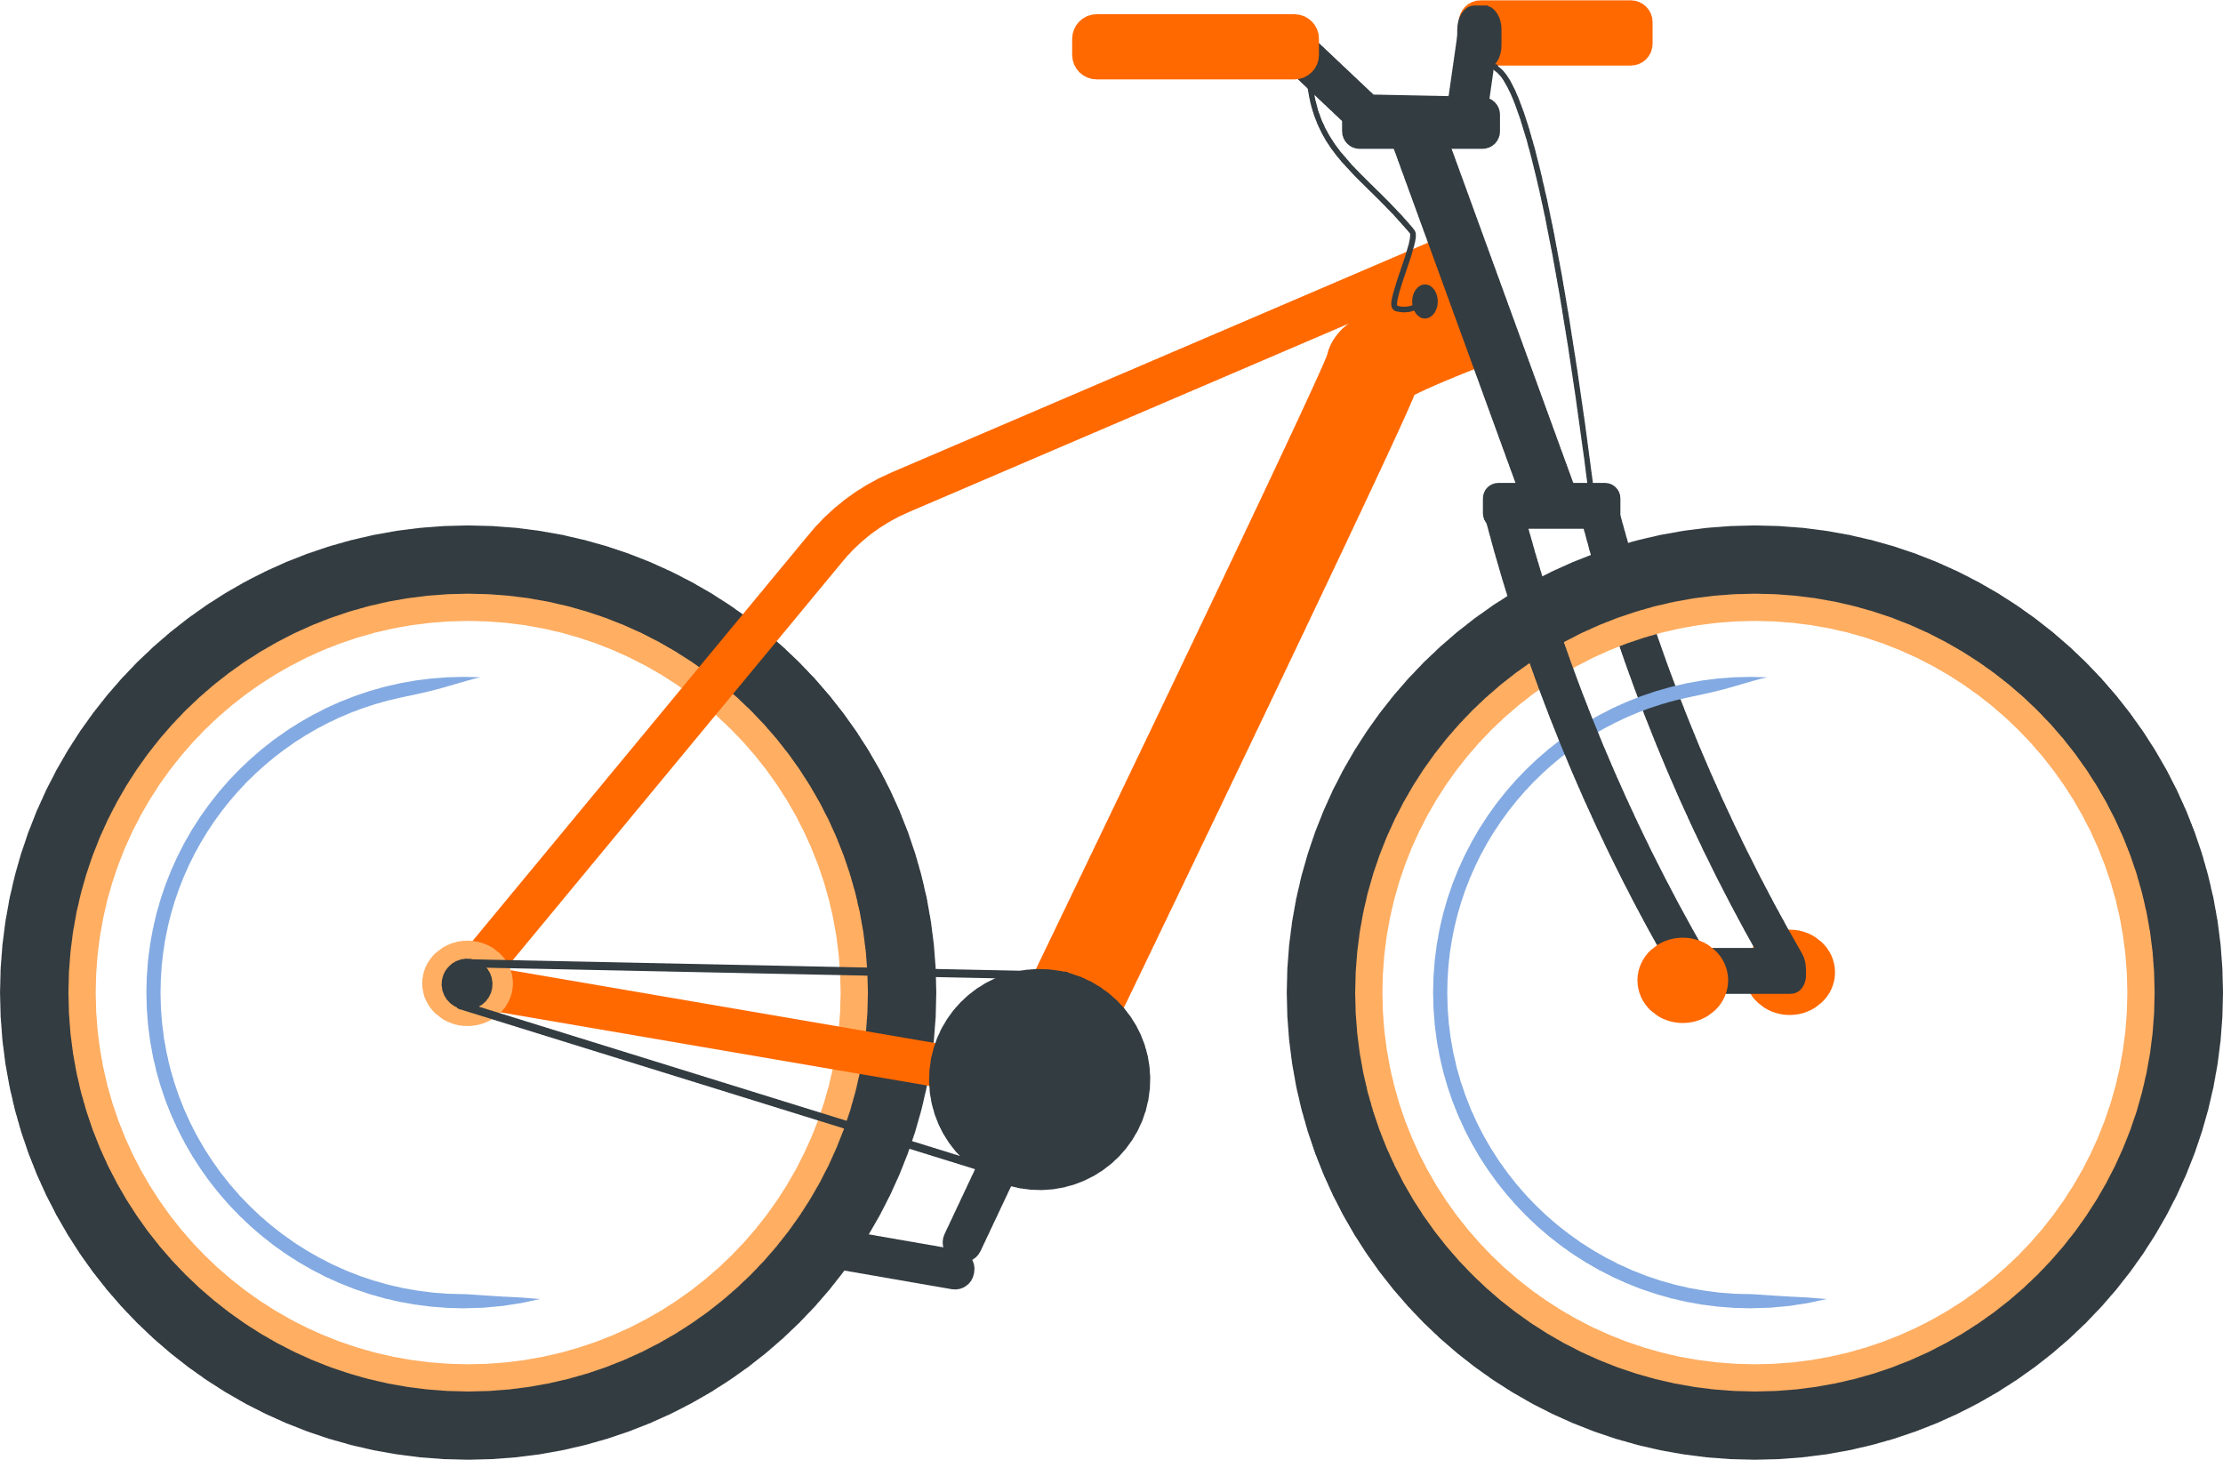
#VivazSafeGo
¿Qué cubre
y a qué coste?
TARIFAS ANUALES
PAGO POR USO
PACK 1
año
16,35€
Vehículos de Movilidad Personal (VMP)
FALLECIMIENTO O INCAPACIDAD <6.000€
GASTOS MÉDICOS <1.000€
DEFENSA JURÍDICA <500€
minuto
PACK 2
año
0,02€
16,85€
RESPONSABILIDAD CIVIL <100.000€
PACK 3
*En el primer trayecto se abonará 1€ al inicio.
año
RESPONSABILIDAD CIVIL <100.000€
FALLECIMIENTO O INCAPACIDAD <6.000€
GASTOS MÉDICOS <1.000€
DEFENSA JURÍDICA <500€
33,2€
* Todas las tarifas incluyen el pago del Impuesto sobre Primas de Seguros (ISP) y los recargos a la Comisión de Liquidación de Entidades Aseguradoras (CLEA) y al Consorcio de Compensación de Seguros (CCS).

Slide 33
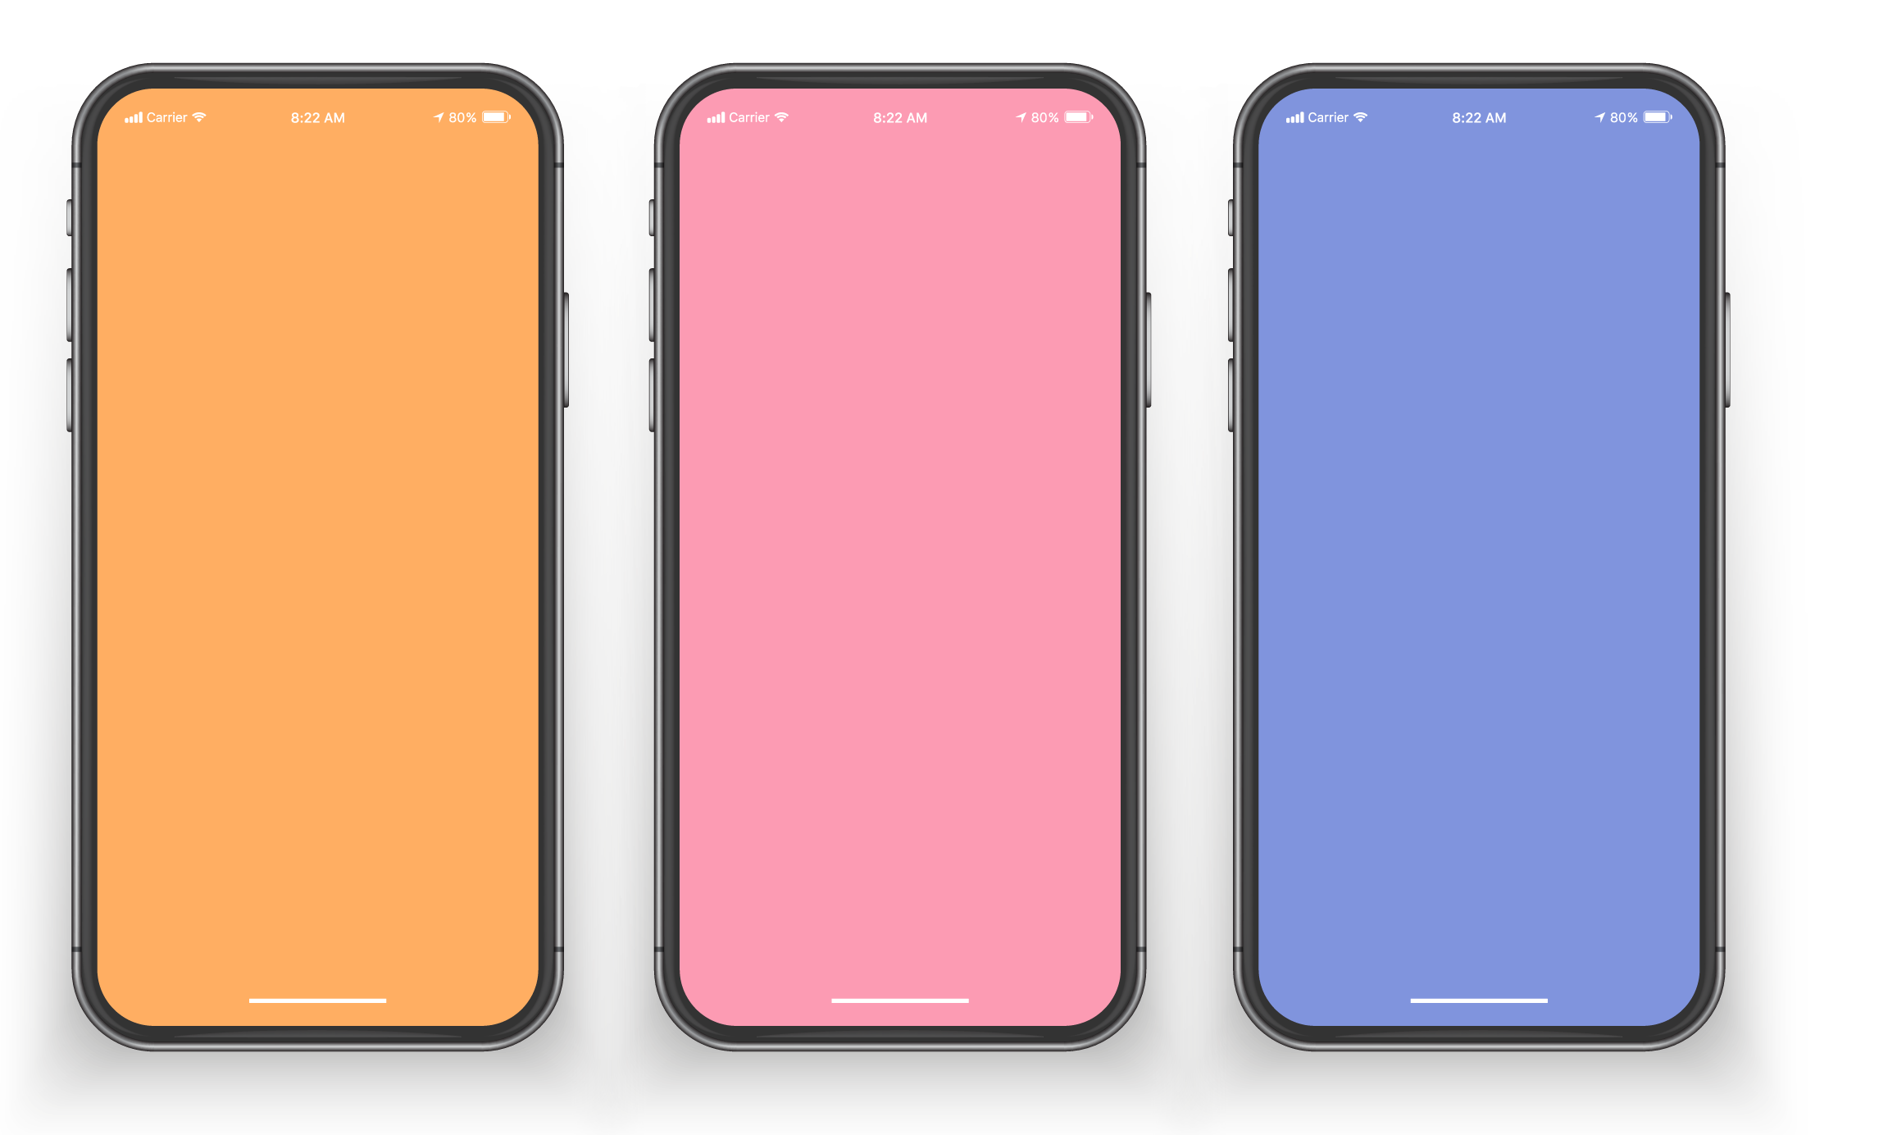



#VivazSafeGo
Algunos ejemplos…
Sevilla
Barcelona
Madrid
Santa Justa - Plza. España
Sants – Sagrada Familia
Atocha - Cibeles
10 minutos
19 minutos
8 minutos
0,20€
0,38€
0,16€

Slide 34
#VivazSafeGo
¡Vamos a
probarlo!

